Slide 1
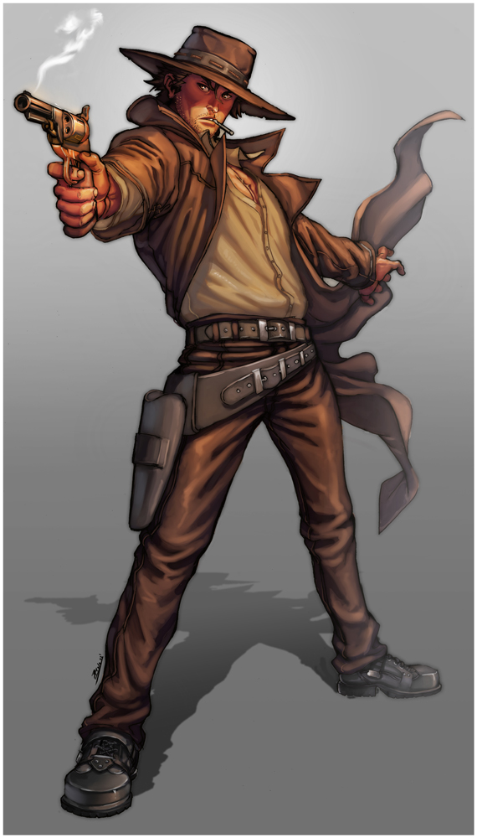
Ausgabe 9 September 2025
Western and Cowboys
Das kostenlose Online-Magazin für Freunde des Cowboy-, und Western Lifestyle
Cowboys hinter der Hollywood Fassade
Cowboys und frauen
Verhutungsmittel im wilden westen
Sauberkeit hygiene
Der Gaucho
Die Arikara Scouts
Manuel Cuevas Western Mode Designer
Apachu de Nabajo
Der Pelzhandel
Bourbon of the month
..
&

Slide 2
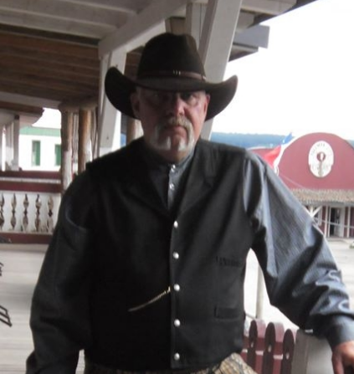
Howdy und willkommen
In dieser Ausgabe schauen wir mal ein bisschen hinter die Kulissen der Hollywood Western.
Das Leben der Cowboys wird ja bis heute stark romantisiert ... und das ist auch gut so! Es gibt uns Western Freunden ein Stückchen heile Welt, eine Fluchtort vor dem grauen Alltag, für manche von uns ist es auch ein wirklicher Lebensstil geworden. Ob historisch korrekt oder lieber die moderne Variante des heutigen Cowboys, ich habe sie alle liebgewonnen :-). Trotzdem ist es auch mal interessant, sich mit der damaligen Realität zu befassen, denn es war nicht wirklich alles so toll, wie wir uns das doch oft vorstellen (oder wünschen). Der Cowboy an sich, war ja eigentlich eine arme Socke, zog von Ranch zu Ranch und hoffte auf einen Job, andere hatten Glück und wurden auf den größeren Ranches fest angestellt.
Main Story: Der Pelzhandel
Viel Spaß beim Lesen
Euer
Tex
Impressum:
Western & Cowboys kostenloses Online Magazin
Thorsten „Tex“ Kunkel
Wildnistourer
Erikaweg 5a
29683 Oerbke
E-Mail: wildnistourer@wildnistourer.de
Bilder, Fotos: Lizensiert durch Creative Commons, 123rf, Pixabay, Freepic, T. Kunkel
Titelbild: "Dieses Foto" von Unbekannter Autor ist lizenziert gemäß CC BY-NC-ND

Slide 3
Cowboys hinter der Hollywood Fassade
Das Leben der Cowboys wird ja bis heute stark romantisiert ... und das ist auch gut so! Es gibt uns Western Freunden ein Stückchen heile Welt, eine Fluchtort vor dem grauen Alltag, für manche von uns ist es auch ein wirklicher Lebensstil geworden. Ob historisch korrekt oder lieber die moderne Variante des heutigen Cowboys, ich habe sie alle liebgewonnen :-). Trotzdem ist es auch mal interessant, sich mit der damaligen Realität zu befassen, denn es war nicht wirklich alles so toll, wie wir uns das doch oft vorstellen (oder wünschen). Der Cowboy an sich, war ja eigentlich eine arme Socke, zog von Ranch zu Ranch und hoffte auf einen Job, andere hatten Glück und wurden auf den größeren Ranches fest angestellt.
Cowboys – Zwischen Mythos und Wirklichkeit
Von Thorsten "Tex" Kunkel
Manchmal braucht man einen Ort zum Träumen. Für viele von uns, die im Westernhobby zuhause sind, ist dieser Ort die Prärie. Der Sattel unter uns, die Sonne über dem weiten Land, ein Lagerfeuer am Horizont und das Gefühl von Freiheit, das nur der Westen versprechen kann. Cowboys – das sind für uns keine bloßen Figuren aus Filmen oder Romanen, sondern Archetypen eines Lebensstils. Ob mit echtem Pferd oder nur im Herzen, wir tragen ihre Spuren in uns. Doch wer waren sie wirklich, diese Männer des Sattels?
Der Alltag: Staub, Arbeit, Einsamkeit
Die Wirklichkeit eines Cowboys im Wilden Westen war selten glamourös. Die meisten von ihnen waren Wanderarbeiter – junge Männer, oft ohne Familie, ohne festen Wohnsitz, getrieben von der Hoffnung auf Arbeit und einem Stück Abenteuer. Sie zogen von Ranch zu Ranch, von Viehtrieb zu Viehtrieb, und nahmen, was sich bot. Bezahlt wurden sie spärlich: 25 bis 40 Dollar im Monat, manchmal auch weniger. Kost und Logis waren inklusive – wobei „Logis“ oft bedeutete, unter freiem Himmel zu schlafen, eingewickelt in einen Bedroll, den man sich selbst zusammengenäht hatte.
Weniger ist mehr – zumindest an Kleidung
Die Garderobe eines Cowboys war schlicht und zweckmäßig. Ein Hemd, eine Hose, ein Halstuch – das war oft alles. Vielleicht ein zweites Hemd im Gepäck, wenn überhaupt. Chaps zum Schutz vor Gestrüpp, Stiefel mit hohen Absätzen für den Sattel, ein Hut gegen Sonne und Regen. Gekleidet wurde sich für die Arbeit, nicht für die Ehre. Die Kleidung war schmutzig, oft zerschlissen, wurde geflickt, bis nichts mehr zu retten war. Und doch hatte sie Stil. Den unverwechselbaren Stil des Westens.
Waffe am Gürtel? Vielleicht. Vielleicht auch nicht.
Hollywood hat uns gelehrt, dass ein Cowboy immer eine Waffe trägt. Ein Colt im Halfter, bereit für das Duell beim Saloon. Die Realität sah anders aus. Viele Cowboys konnten sich keine eigene Waffe leisten – sie waren teuer, und der Verdienst gering. Wer auf einer Ranch arbeitete, bekam manchmal ein Gewehr gestellt, besonders beim Viehtrieb. Aber das ständige Tragen einer Waffe war weder nötig noch erwünscht – in vielen Städten mussten Revolver sogar abgegeben werden, bevor man den Saloon betrat. Gewalt war real, aber sie war kein Spiel.
Ein eigenes Pferd? Die Ausnahme.
Das Bild vom Cowboy und seinem treuen Pferd gehört zu den stärksten Symbolen des Genres – und ist doch oft nur ein Bild. In Wahrheit ritten die meisten Cowboys Ranchpferde, die ihnen gestellt wurden. Sie wechselten das Pferd je nach Bedarf – eins für das raue Gelände, eins für lange Strecken, eins zum Einreiten. Ein eigenes Pferd zu besitzen war ein Luxus, den sich nur wenige leisten konnten. Trotzdem war das Verhältnis zum Tier tief – Vertrauen, Erfahrung, Instinkt waren überlebenswichtig.
Ein Leben am Rand
Der Cowboy war kein Held. Er war ein Arbeiter. Ein harter, oft einsamer, wettergegerbter Mensch, der sich durchschlug – mit Blasen an den Händen und Staub in der Kehle. Er hatte keine Sicherheit, keinen Reichtum, keine Garantie auf morgen. Viele Cowboys waren ehemalige Soldaten, Immigranten oder entwurzelte Seelen. Sie waren jung, oft noch Teenager. Krankheiten, Unfälle, Indianerüberfälle oder Streitigkeiten endeten nicht selten tödlich. Und dennoch – sie hinterließen Spuren.

Slide 4
Der Glanz der Legende
Warum also verehren wir sie so? Warum schlüpfen wir auch heute noch in ihre Stiefel – im wörtlichen wie im übertragenen Sinn? Vielleicht, weil sie etwas verkörpern, das wir vermissen: Unabhängigkeit, Mut, Einfachheit. Die Idee, dass man – trotz allem – seinen Weg geht. Auch wenn dieser Weg staubig, steinig und einsam ist. Cowboys waren Menschen mit Schwächen, aber auch mit Stolz, Loyalität und einem scharfen Blick für das Wesentliche. Und genau deshalb – sind sie heute mehr Mythos als je zuvor.
Ein paar kleine Portraits:
1. George Glenn – Der irische Einwanderer
George Glenn kam 1870 als junger Mann aus Irland nach Texas. Ohne Geld, aber mit einem guten Reiterhintergrund, fand er Arbeit auf einer Ranch nahe Abilene. George war wortkarg, trank nicht und mied den Trouble in den Saloons. Er war bekannt für seinen Umgang mit schwierigen Pferden – man nannte ihn „Whisperer“, lange bevor dieser Begriff populär wurde. In seinen Briefen an die Familie beschrieb er die Nächte auf dem Trail:
„Ich schlafe bei den Rindern und träume von grünem Gras, das nicht sticht und beißt. Amerika ist groß, aber es hat Dornen.“
George blieb sein Leben lang Cowboy, ohne jemals Land zu besitzen. Er starb mit 57 an einer Lungenentzündung – im Sattel.
2. Bose Ikard – Der afroamerikanische Trailboss
Bose Ikard war ein ehemaliger Sklave, der nach dem Bürgerkrieg als Cowboy zu großer Bekanntheit kam. Er ritt viele Jahre an der Seite von Charles Goodnight, einem der bekanntesten Rinderbarone des Westens. Ikard war nicht nur ein exzellenter Reiter und Schütze, sondern auch Buchhalter und Scout. Goodnight ließ ihm später einen Grabstein errichten mit den Worten:
„Er war treu, mutig und ehrlich. Ohne ihn hätte ich viele Fahrten nicht überlebt.“
Ikard war eine von vielen afroamerikanischen Stimmen des Westens – rund ein Viertel aller Cowboys waren Schwarze, doch Hollywood ließ sie oft verschwinden.
3. Tomás Herrera – Der Vaquero mit Stolz
Lange vor dem englischen „Cowboy“ gab es die „Vaqueros“ – mexikanische Rinderhirten mit einem unvergleichlich eleganten Reitstil. Tomás Herrera war einer von ihnen. Geboren 1848 in Nordmexiko, arbeitete er auf Ranches beiderseits der Grenze. Er war stolz auf seine Herkunft, trug handgenähte Kleidung mit silbernen Knöpfen und ritt ein Pferd, das er selbst ausgebildet hatte.
„Der Cowboy hat den Hut vom Vaquero – aber oft nicht sein Herz.“, soll er einmal gesagt haben.
Tomás war berühmt für seine Lassotechnik, die er auch auf Rodeos vorführte – lange bevor es organisierte Shows gab. Er war eine lebende Legende, wurde aber selten erwähnt in den Geschichtsbüchern.
4. Nat Love – „Deadwood Dick“
Nat Love, geboren 1854 in Tennessee, war einer der wenigen Cowboys, die ihre Geschichte selbst aufschrieben. Als ehemaliger Sklave ging er nach dem Bürgerkrieg in den Westen, wurde Cowboy, Schütze und später Eisenbahnwächter. In seinen Memoiren beschreibt er, wie er 1876 in Deadwood ein Schießturnier gewann und den Spitznamen „Deadwood Dick“ erhielt.
Er schrieb:
„Ich war frei, allein, auf einem guten Pferd, mit einem Gewehr und der Sonne im Rücken. Was wollte ich mehr?“
Sein Leben wurde später stark romantisiert – teils von ihm selbst. Doch es bleibt das Porträt eines Mannes, der sich seinen Platz im Westen erkämpfte – mit Mut, Können und einer scharfen Feder.
Quellen & Inspiration:
"Cowboys of the Wild West" – Dee Brown
"The American Cowboy: A Photographic History" – Richard W. Slatta
Smithsonian Institute – Western Expansion Collection
Tagebücher und Briefe aus dem National Cowboy & Western Heritage Museum

Slide 5
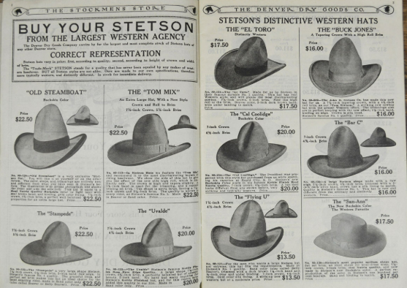
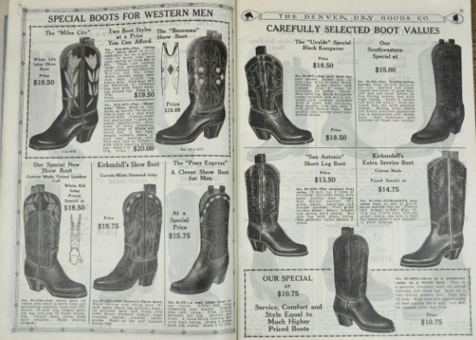
Bilder von: www.riverjunction.com/3678

Slide 6
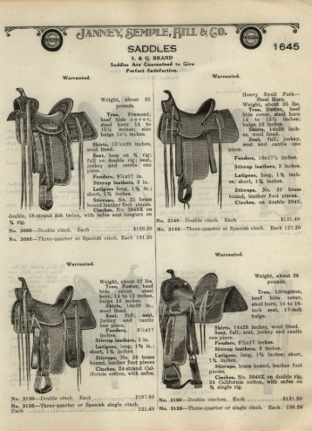
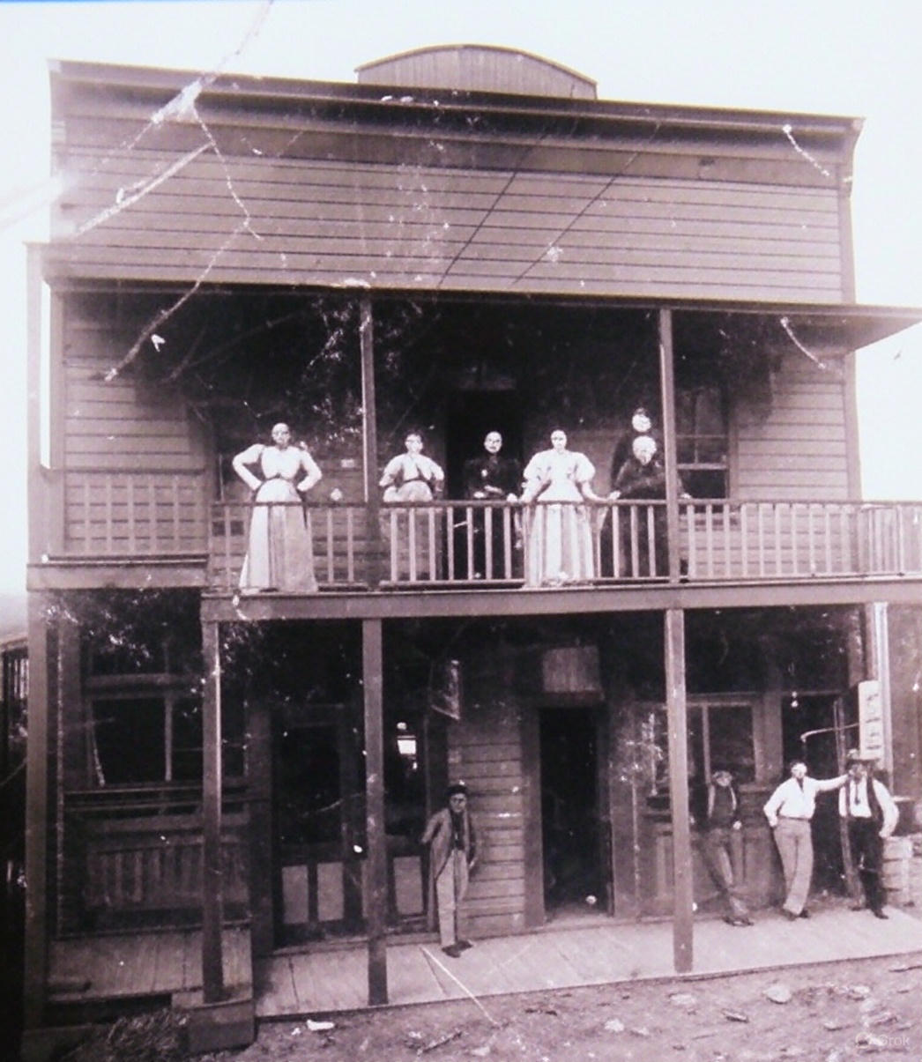
Jennie's Place – ein Bordell in Jerome,
Arizona. c.1890s.

Slide 7
Cowboys und Frauen – Zwischen Sehnsucht, Distanz und Wirklichkeit
Der Cowboy – hart, schweigsam, frei. Die Frau – zart, heimisch, häuslich? So will es das Klischee. Doch die Wirklichkeit im Wilden Westen war weit komplexer. Frauen und Männer lebten – oft getrennt durch Rollen, Arbeit und Entfernungen – doch ihre Wege kreuzten sich ständig: in der Stadt, auf der Ranch, im Bunkhouse und in Gedanken. Für viele Cowboys blieben Frauen eine ferne Sehnsucht – für andere waren sie harte Partnerinnen, genau so fähig, mutig und eigenwillig wie sie selbst.
Fernweh statt Familie
Die meisten Cowboys waren jung, ledig und ständig unterwegs. Das Nomadenleben auf dem Trail ließ wenig Platz für feste Beziehungen. Die Arbeit war hart, gefährlich und zeitintensiv – Viehtriebe dauerten Wochen oder Monate, die Ranch war selten mehr als eine Durchgangsstation.
Viele Cowboys heirateten nie, einige lebten nur flüchtige Begegnungen aus, andere schrieben ihrer „Sweetheart“ Briefe, in der Hoffnung, nach dem nächsten Job sesshaft zu werden. Doch das Leben war unberechenbar – und der Tod oft näher als das Glück.
Frauen im Westen – mehr als nur Zuschauerinnen
Die Frauen im Wilden Westen waren weit mehr als bloße Staffage oder Siedlerbräute. Es gab:
Rancherinnen, die eigenständig Betriebe führten – oft nach dem Tod ihrer Männer.
Pionierfrauen, die genauso anpackten wie Männer: Brunnen graben, Zäune ziehen, Kühe melken, schießen.
Saloonmädchen, Bardamen oder Tänzerinnen, die in einer rauen Männerwelt um Würde und Überleben kämpften.
„Soiled Doves“ – Prostituierte, deren Lebenswirklichkeit oft von Not, Gewalt und Entwurzelung geprägt war.
Lehrerinnen, Heilerinnen, Predigerinnen – Frauen, die das Rückgrat vieler neuer Gemeinden bildeten.
Einige Frauen ritten, schossen, betrieben Rinderzucht oder verteidigten ihre Farmen mit dem Gewehr in der Hand. Sie waren kein romantisches Beiwerk, sondern prägten den Westen mit.
Begegnungen – zwischen Anziehung und Realität
Cowboys suchten oft Nähe, wenn sie nach Wochen harter Arbeit in die Stadt kamen:
Saloons waren dabei die erste Anlaufstelle – dort gab es Bier, Glücksspiel, Musik und weibliche Gesellschaft.
Tänzerinnen oder Bardamen unterhielten, flirteten, tranken mit – manche mit echtem Interesse, andere aus Kalkül.
Bordelle waren weit verbreitet, oft unter Schutz lokaler Ordnungshüter, und für viele Cowboys die einzige Form von körperlicher Nähe.
Feste Beziehungen waren selten, aber es gab sie: Einige Cowboys heirateten tatsächlich Saloonmädchen oder Ranchertöchter.
Doch das Leben unterwegs machte Treue schwer – viele Cowboys verloren sich in Alkohol, Fernweh oder Schulden.
Liebesgeschichten im Schatten des Sattels
Trotz aller Härte gab es echte Zuneigung, auch tragische Romanzen. Viele Briefe aus der Zeit bezeugen das:
„Ich habe deine Locke noch in meinem Geldbeutel. Sie riecht nach Zuhause. Ich rieche nach Pferd und Staub, aber ich liebe dich trotzdem.“ – Brief eines Cowboys an seine Verlobte, 1879

Slide 8
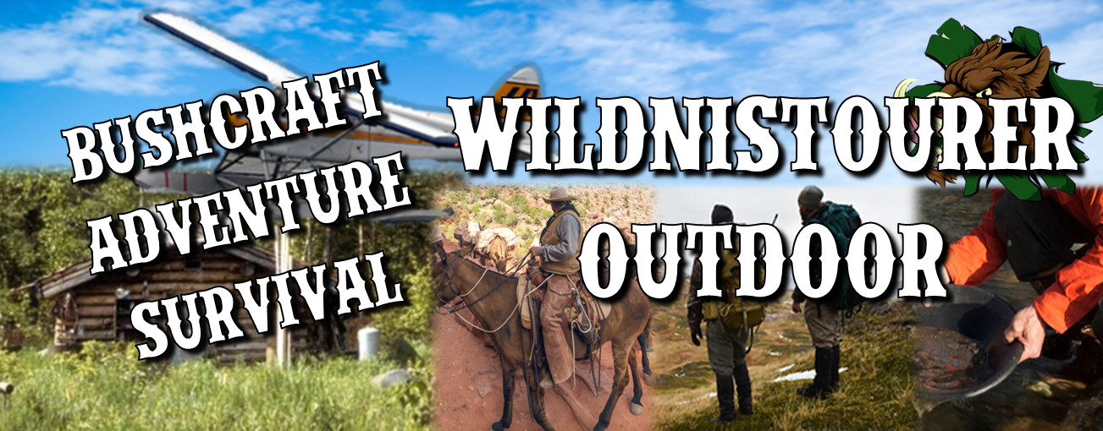
Einige Ranchbesitzerinnen stellten ihre Cowboys nach Charakter ein, andere verbaten jede Beziehung zu den Dienstmädchen. Wo Nähe entstand, wurde sie oft heimlich gelebt – ein Kuss am Zaun, ein Tanz auf dem Erntedankfest, ein Gespräch im Mondschein. Es waren kurze Momente in einem langen, staubigen Leben.
Cowgirls – Die vergessenen Reiterinnen
Es gab sie – die Frauen im Sattel:
Cowgirls auf Familienranches, die mitritten, trieben, züchteten und branding iron führten.
Trickreiterinnen und Rodeostars, wie Lucille Mulhall oder Bertha Blancett, die Männer auf der Showbühne alt aussehen ließen.
Indianische oder mexikanische Reiterinnen, die ihre Pferde meisterlich beherrschten und oft als „unzüchtig“ diffamiert wurden.
Doch in der Literatur und in vielen Filmen blieben sie lange unsichtbar – weil der Cowboy als einsamer Held vermarktet wurde.
Eine Beziehung im Schatten der Weite
Cowboys und Frauen – das war keine simple Romanze, sondern ein Spannungsverhältnis zwischen Freiheit und Geborgenheit, zwischen Arbeit und Emotion, zwischen Nähe und Verlust. Während der Cowboy über die Prärie ritt, hielt irgendwo eine Frau Hof, versorgte Tiere, erzog Kinder, oder wartete – vielleicht vergeblich. Und doch waren sie Teil derselben Geschichte: Der Geschichte eines Landes im Werden, einer Kultur im Übergang – und eines Mythos, der bis heute lebt.
Werbung

Slide 9

Wo haben die Cowboys auf der Ranch geschlafen
Das Bunkhouse war für viele Cowboys mehr als nur eine Unterkunft. Es war Rückzugsort, Schlafplatz, Aufbewahrungskammer, Regen- und Frostschutz, Treffpunkt und manchmal auch ein Ort der Langeweile, des Streits und der Kameradschaft. Hier eine ausführliche, atmosphärisch dichte Beschreibung, wie man sie auch in einem Buch oder Magazin verwenden könnte:
Das Bunkhouse – Heimat auf Zeit
Wenn der Cowboy nicht gerade im Sattel saß oder irgendwo unter freiem Himmel schlief, dann war das Bunkhouse sein Zuhause – zumindest vorübergehend. Doch wer sich dabei ein rustikales Blockhaus mit Kaminromantik vorstellt, liegt meist daneben. Das Bunkhouse war eine zweckmäßige, karge Unterkunft, gebaut aus billigem Material, oft Zugluft-durchlässig und alles andere als komfortabel.
Bauweise und Einrichtung
Die meisten Bunkhouses waren einfache
Holzhütten, etwa 10 bis 15 Meter lang und 4
bis 6 Meter breit. Fenster gab es nur wenige,
manchmal gar keine – zu teuer, zu anfällig.
Der Boden war oft blankes Holz, mitunter nur
gestampfte Erde. Eine Isolierung gegen Hitze
oder Kälte? Fehlanzeige. Im Sommer glühte
das Dach, im Winter pfiff der Wind durch jede
Ritze.
Innen war es ein Raum für alle, selten unterteilt,
maximal mit einem Vorhang oder einer Ecke für
den Koch, falls es keinen separaten Kitchen
Shack gab. Privatsphäre? Nur ein Wunschtraum.
Die Schlafplätze waren einfache Holzpritschen,
meist entlang der Wände aufgestellt, manchmal übereinander wie Etagenbetten. Strohmatten oder dünne Matratzen, gefüllt mit Wolle, Stroh oder alten Kleidungsresten, dienten als Unterlage. Wer Glück hatte, brachte seinen eigenen Bedroll mit – eine Art zusammengerollte Schlafstätte aus Decken, Plane und Leder.
Geruch, Geräusche und Geselligkeit
Das Bunkhouse war ein Ort voller Gerüche – Rauch, Leder, Pferdeschweiß, ungewaschene Kleidung, Bohnen, Teer, nasse Socken. Der Ofen in der Mitte des Raumes, meist ein eiserner Holzofen, war tagsüber der einzige Wärmespender – vorausgesetzt, es gab genug Feuerholz. Im Sommer heizte man ihn selten, im Winter wurde darum gestritten, wer aufsteht und nachlegt.
Die Nächte waren erfüllt von Schnarchen, Fluchen, Husten. Manch einer las noch mit einer Petroleumlampe, andere spielten Karten oder schnitzten in der Ecke. Es wurde gescherzt, gestritten, gesungen – oder geschwiegen. Cowboys waren oft wortkarg, und das Bunkhouse war kein Ort großer Reden. Und doch entwickelte sich hier oft eine eigene Art von Kameradschaft.
Regeln und Umgangsformen
Offizielle Regeln gab es selten – doch ungeschriebene Gesetze galten umso mehr:
Waffen wurden abgelegt oder gesichert, um Unfälle zu vermeiden.
Kleidung wurde nicht gewaschen, sondern einfach getrocknet – am besten so weit wie möglich von anderen entfernt.
Der Platz am Ofen war für alle da, nicht nur für den Ersten, der heimkam.
Streitigkeiten wurden draußen ausgetragen – oder mit einem Faustkampf hinter der Hütte beigelegt.
Wer zu viel schnarchte oder stank, musste sich Sprüche anhören – oder draußen schlafen.

Slide 10
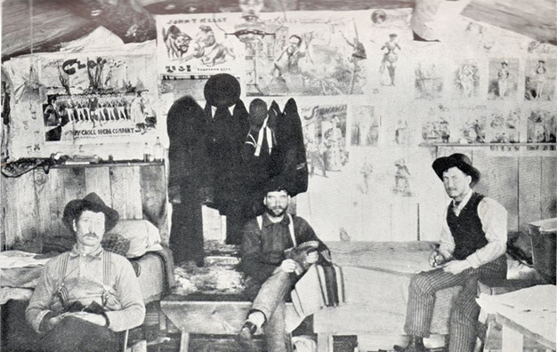

Küche? Waschraum? Luxus.
Gekocht wurde meist nicht im Bunkhouse selbst, sondern in einer separaten „Cook Shack“ oder draußen am offenen Feuer. Bohnen, Speck, Maisbrot und Kaffee – das war das Standardmenü. Wasser gab es vom Brunnen, gewaschen wurde sich am Eimer oder im Bach. Waschräume oder Latrinen? Wenn vorhanden, dann draußen hinter dem Gebäude. Viele Cowboys wuschen sich nur spärlich – ein Bad galt als Luxus, nicht als Notwendigkeit.
Ort der Geschichten – oder des Verstummens
Trotz der Kälte, des Drecks und der Enge war das
Bunkhouse oft der einzige Ort, an dem Cowboys
gemeinsam still sein konnten. Nach Wochen auf
dem Trail, umgeben von nichts als Vieh, Wind
und Stille, war der Lärm der anderen fast tröstlich.
Man tauschte Geschichten aus – von verflossenen
Lieben, von besseren Zeiten, von Siedlungen am
Ende der Welt. Andere schwiegen einfach, drehten
sich zur Wand und träumten – vom nächsten Job,
vom eigenen Land, oder vom Pferd, das man sich
eines Tages leisten wollte.
Werbung

Slide 11
..
Verhutung im Wilden Westen – Was gab es wirklich?
1. Kondome („French letters“, „skins“)
Bereits im 19. Jahrhundert gab es Kondome – allerdings nicht in der heute bekannten Form.
Sie wurden aus Tierdärmen (vor allem Schafsdarm oder Schweinedarm) oder Leinen mit Gummibeschichtung hergestellt.
Ab etwa 1850 kamen erste Gummikondome auf, nach der Erfindung der Vulkanisierung durch Charles Goodyear.
Sie waren teuer, mehrfach verwendbar (!) und galten als etwas für Freier, nicht für Ehemänner.
In Bordellen waren sie oft Pflicht oder von den Frauen eingefordert – viele Prostituierte nutzten sie als Schutz vor Schwangerschaft und Krankheiten.
Umgangssprachlich nannte man sie „skins“, „caps“, „French letters“ oder einfach „rubbers“ (später).
2. Coitus interruptus (Rückzieher)
Die wohl am weitesten verbreitete Methode war der Coitus interruptus – also der „Rückzieher“ vor dem Samenerguss.
Diese Methode war kostenlos, aber unsicher.
Sie setzte voraus, dass der Mann mitmachte – und diszipliniert war.
Viele Frauen misstrauten ihr – mit gutem Grund.
3. Natürliche Familienplanung
Einige Frauen versuchten, auf ihren Zyklus zu achten, um fruchtbare Tage zu vermeiden – allerdings war das Wissen darüber oft ungenau oder fehlte ganz.
Die „Knaus-Ogino-Methode“ (Kalendermethode) wurde erst viel später entwickelt (1920er Jahre).
Trotzdem hatten manche Heilerinnen, Hebammen oder erfahrene Frauen Erkenntnisse über den weiblichen Zyklus, die im Stillen weitergegeben wurden.
4. Verhütungsmittel auf Kräuterbasis
Kräuterverhütung hat eine lange Geschichte und wurde auch im Westen genutzt:
Pennyroyal (Poleiminze), Tansy (Rainfarn), Wermut, Silphium, Wilder Yams – einige Kräuter galten als „empfängnisverhütend“ oder sogar „abortiv“.
Diese Mittel wurden als Tee, Tinktur oder Sud eingenommen – oft von Frauen untereinander weitergegeben.
Die Anwendung war nicht ohne Risiko: Überdosierung konnte zu Vergiftungen führen, bei Schwangeren sogar zum Tod.
Hebammen oder Kräuterfrauen in ländlichen Gegenden waren oft die einzige Quelle solchen Wissens.
5. Mechanische Hilfsmittel (Scheidenkappen, Schwämme)
In städtischen Gebieten gab es bereits:
Schwämme mit Essig oder Zitrone getränkt (spermatizid wirkend),
primitive Scheidenkappen (aus Leder, Gummi oder Metall),
Pessare, die über Apotheker oder diskrete Frauenarztpraxen erhältlich waren.
Solche Mittel waren teuer, selten und gesellschaftlich verpönt – wer sie benutzte, galt schnell als „unsittlich“.

Slide 12
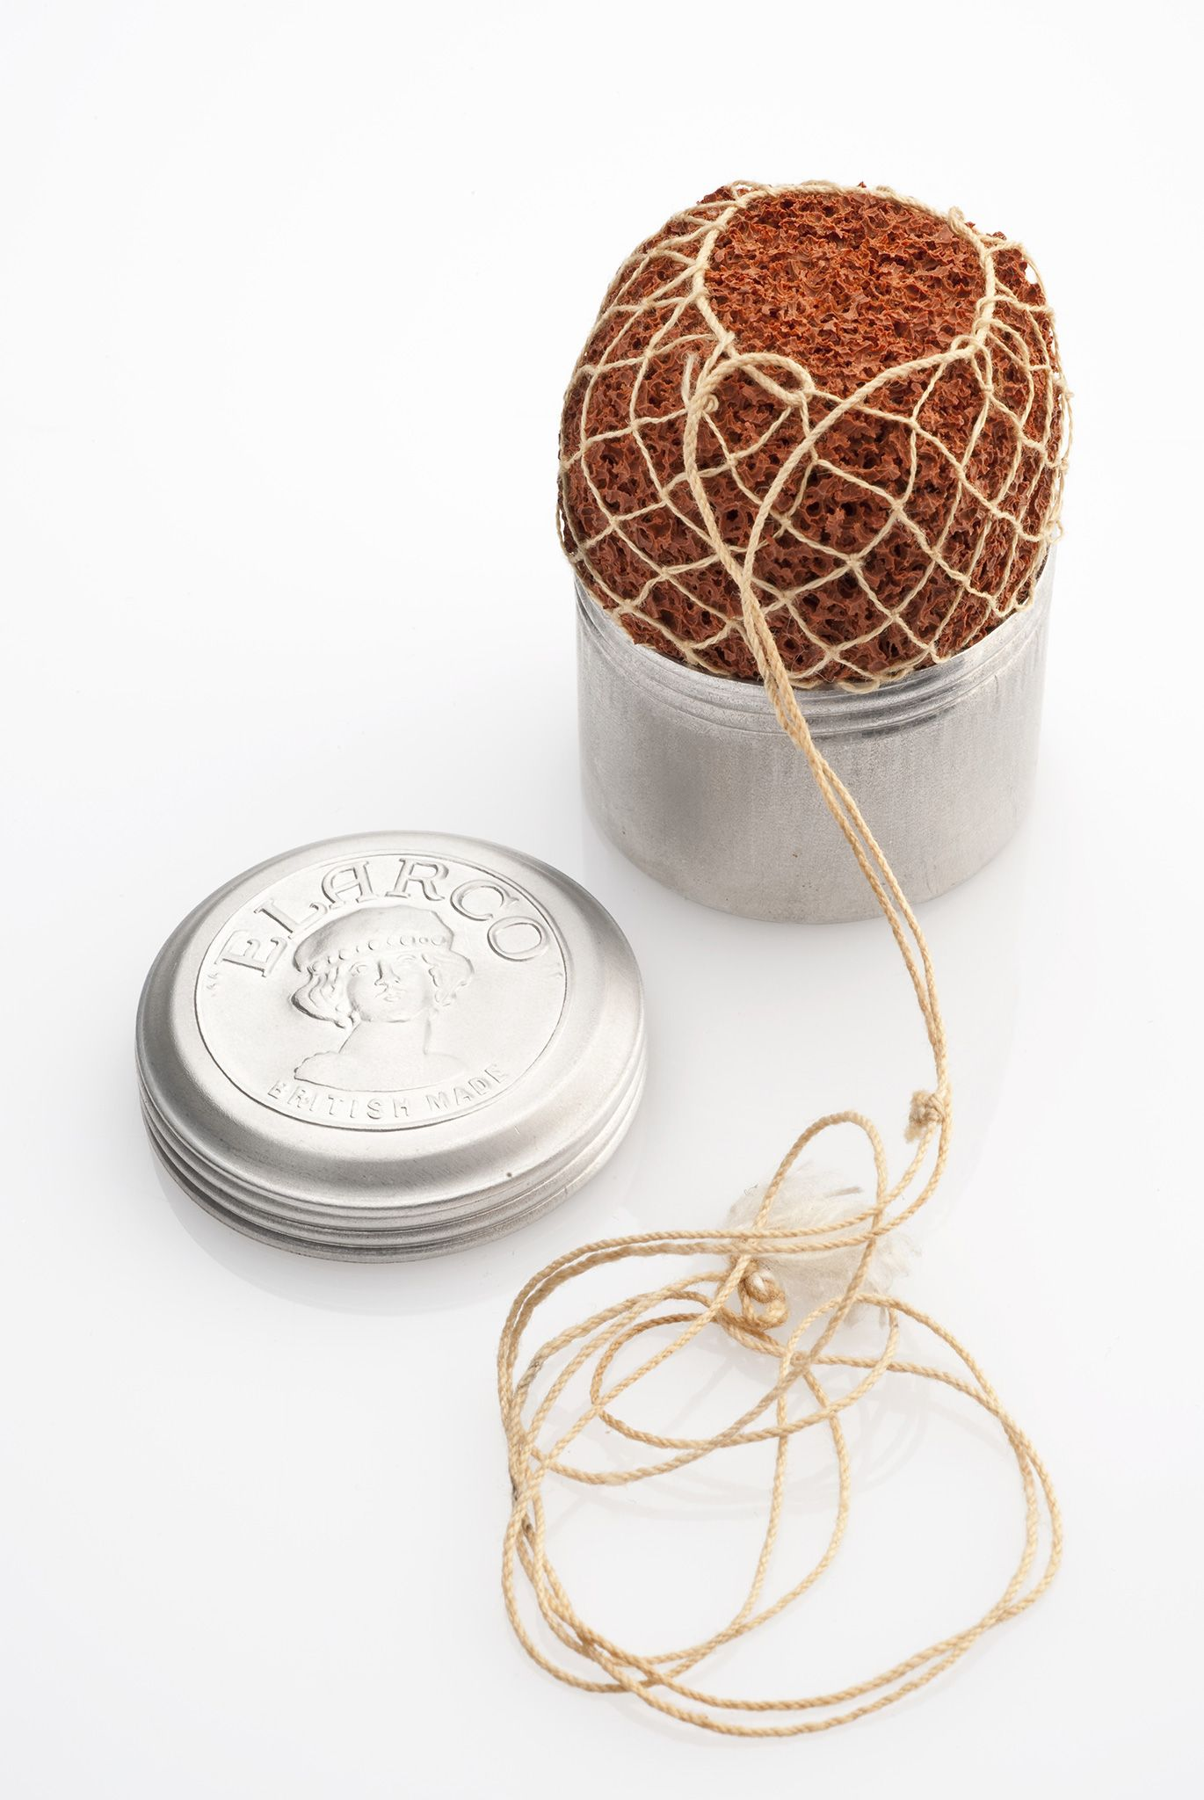
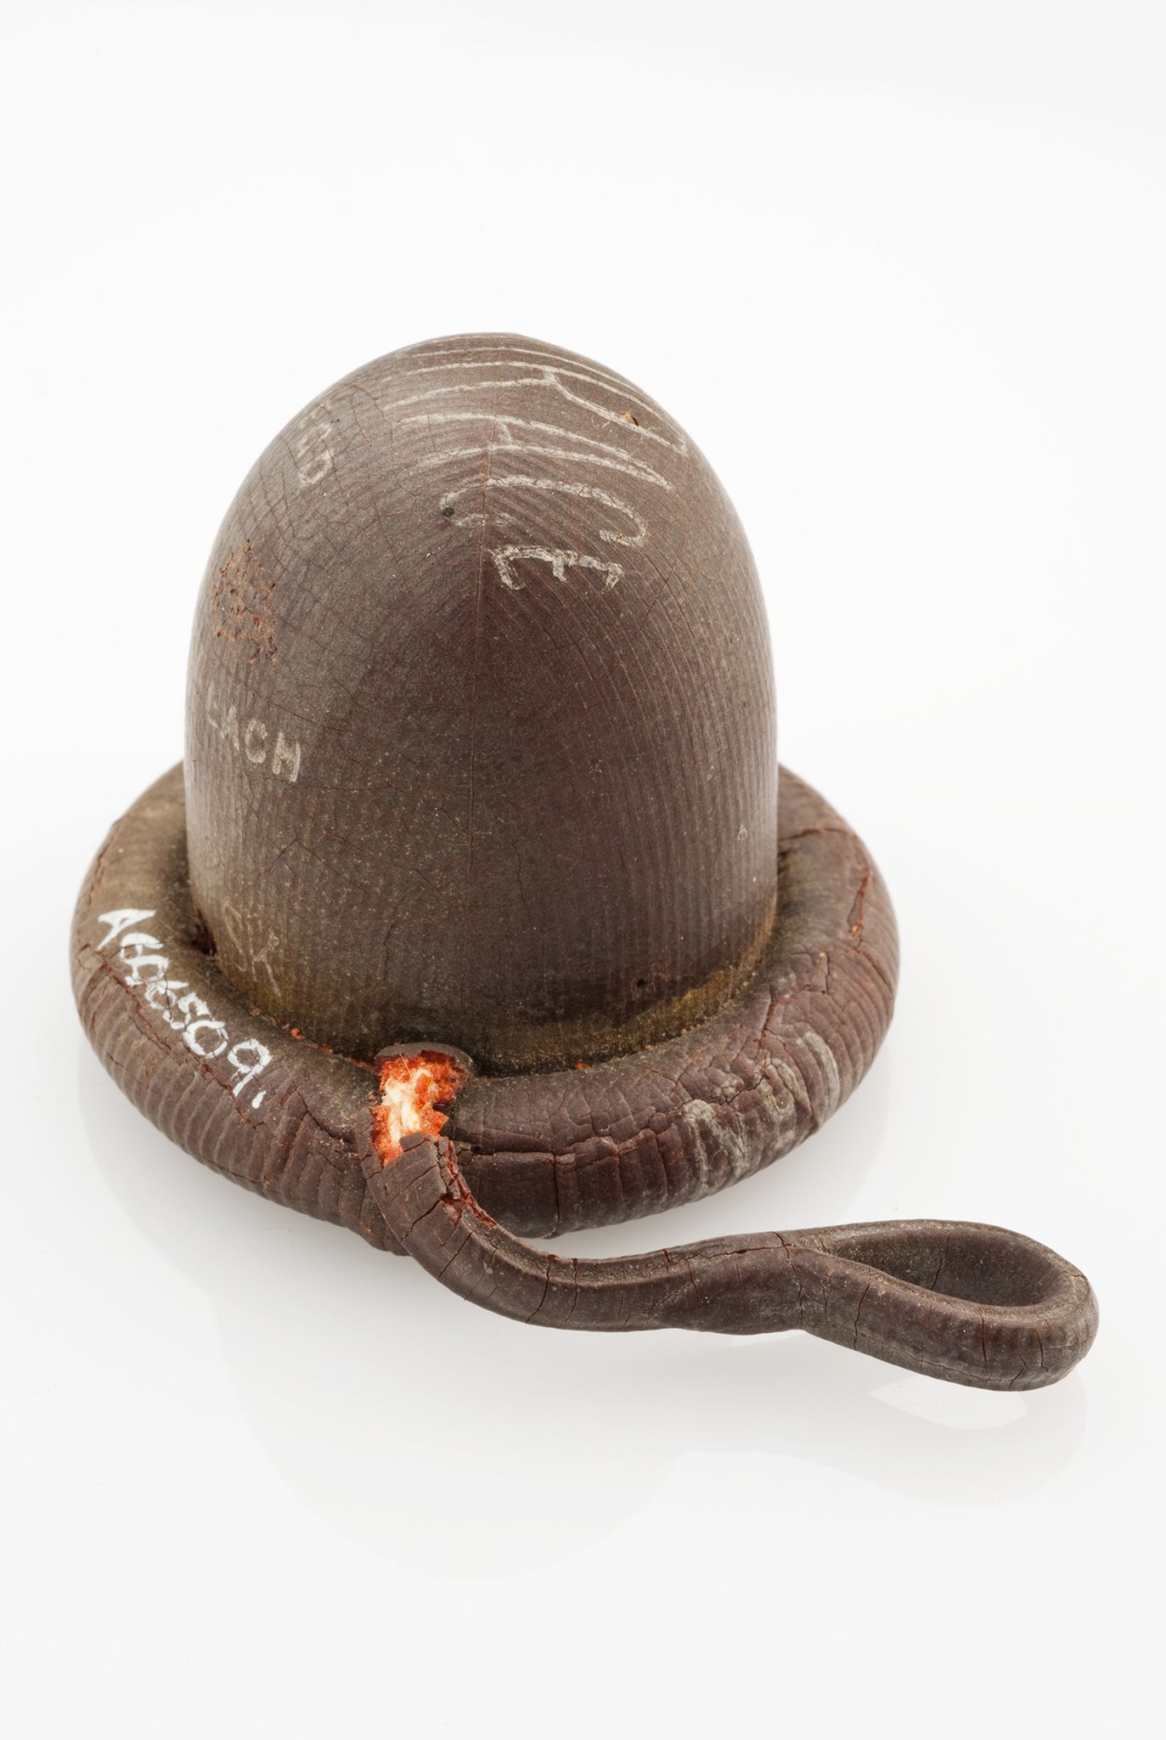


6. Eine gebräuchliche empfängnisverhütende Möglichkeit war der Analverkehr, weil das Sperma nicht in die Gebärmutter gelangen kann.
7. Abtreibung – das letzte Mittel
Verhütung funktionierte oft nicht zuverlässig – und so war Abtreibung (illegal und gefährlich) für viele verzweifelte Frauen der letzte Ausweg.
Sie wurde teils von Hebammen oder „Wise Women“ durchgeführt,
oder durch Einflößen von Tees, Kräutern oder dem Einführen von Gegenständen (hochriskant!).
In Städten wie San Francisco, Dodge City oder New Orleans gab es geheime Abtreibungskliniken – mit fatalen Risiken.
Im Wilden Westen war Verhütung nicht unmöglich, aber schwierig, teuer, tabuisiert – und von Bildung, Herkunft und sozialem Umfeld abhängig.
Während wohlhabendere Frauen gelegentlich Zugang zu ärztlichen Hilfsmitteln hatten, blieben vielen anderen nur unsichere Methoden oder das Vertrauen auf Kräuterwissen, Körpergefühl oder Glück. Frauen, die im Rotlichtmilieu arbeiteten, waren oft besser informiert – mussten aber gleichzeitig ihr Leben dafür riskieren.
Bilder: Galerie: Verhütungsmittel damals und heute - National Geographic
Werbung

Slide 13
In den vielen Western Filmen sehen wir immer so schöne Ranches und saubere Städte, aber wie war es damals wirklich?
Zu dem Thema habe ich mal etwas recherchiert.
Bei den Siedlern in den frühen USA, also vor allem im 17. und 18. Jahrhundert, gestaltete sich die Hygiene- und Wasserversorgungssituation deutlich anders als in den alten Hochkulturen, aber die Herausforderungen waren ähnlich grundlegend. Die Siedler brachten zwar gewisse europäische Traditionen und Techniken mit, mussten diese aber oft an die neuen Bedingungen in Nordamerika anpassen.
Wasser bezogen die Siedler meist aus nahegelegenen Flüssen, Bächen, Quellen oder selbst gegrabenen Brunnen. Fließendes Wasser in den Haushalten gab es nicht – Wasserschleppen war tägliche Pflicht, meist von Frauen und Kindern übernommen. Die Entfernung der Wasserquelle zum Wohnhaus war ein wichtiger Faktor für den Alltag und die Hygiene. Sauberes Wasser war oft knapp, und die Nähe zu Abfallstellen oder Tierhaltung konnte schnell zur Kontamination führen.
Die Abfallentsorgung und das Toilettenwesen waren meist sehr einfach organisiert. Häufig wurden sogenannte „Privy Pits“ – einfache Latrinen oder Gruben außerhalb des Hauses – angelegt. Diese Gruben waren oft nicht abgedeckt und lagen nahe den Häusern. In manchen Fällen benutzte man auch „Chamber Pots“, die nachts in den Häusern verwendet und morgens entleert wurden. Aufgrund der fehlenden kanaltechnischen Infrastruktur konnten Ausscheidungen jedoch nur schwer hygienisch beseitigt werden.
Besonders in dicht besiedelten Siedlungen oder Städten führten diese Bedingungen häufig zu gesundheitlichen Problemen. Epidemien wie Typhus, Cholera oder Dysenterie traten immer wieder auf, oft ausgelöst durch verunreinigtes Trinkwasser oder mangelnde Abwasserentsorgung. Historische Berichte und Untersuchungen, etwa zu Siedlungen wie Jamestown oder Boston, dokumentieren solche Ausbrüche und zeigen, wie begrenzt die medizinische und hygienische Versorgung damals war.
Dennoch entwickelten die Siedler mit der Zeit pragmatische Lösungen: Die Latrinen wurden gelegentlich versetzt, um die Ausbreitung von Krankheiten einzudämmen, Brunnen wurden vorsichtiger gewählt, um nicht in der Nähe von Abfallgruben zu liegen. In manchen Gemeinden entstanden erste Regeln und Verordnungen zur Hygiene, etwa Vorschriften zur Entfernung von Müll und zur Anlegung von Latrinen in ausreichendem Abstand zu Wohnhäusern.
Zusammenfassend lässt sich sagen, dass die frühen Siedler in Nordamerika vor großen hygienischen Herausforderungen standen, die durch fehlende Infrastruktur und das Leben in einer neuen, oft rauen Umwelt verstärkt wurden. Ihre Lösungen waren meist pragmatisch und auf Überleben ausgerichtet, erst im Laufe der Jahrhunderte entwickelte sich ein Bewusstsein und eine Organisation, die Grundlage für moderne Wasserversorgung und Abwasserentsorgung bildeten. Archäologische Untersuchungen von Siedlungsplätzen und historische Quellen geben wertvolle Einblicke in diesen Prozess und zeigen, wie eng Hygiene mit dem Überleben und der Entwicklung der frühen amerikanischen Gesellschaft verknüpft war.
Im Wilden Westen – also im 19. Jahrhundert, als die USA sich nach Westen ausdehnten – spielten Pferde und Kutschen eine zentrale Rolle im Alltag und Transport. Doch gerade ihre Präsenz in den Ortschaften und Städten brachte erhebliche hygienische Herausforderungen mit sich.
Die Tiere hinterließen große Mengen an Pferdeäpfeln und Urin auf den Straßen, die oft ungeordnet lagen, weil es keine flächendeckende Stadtreinigung oder Entsorgungssysteme gab. Pferdeäpfel waren nicht nur ein ästhetisches Problem, sondern auch ein Nährboden für Fliegen, Ungeziefer und Krankheitserreger. Diese unhygienischen Bedingungen trugen dazu bei, dass sich Infektionskrankheiten verbreiten konnten. Zudem sorgten der Urin und der Mist für üble Gerüche und konnten die Straßen verschmutzen und rutschig machen.
In vielen Westernstädten gab es zunächst keine oder nur sehr rudimentäre Maßnahmen zur Sauberhaltung der Straßen. Das führte zu massiven Problemen, insbesondere bei Regen oder Schnee, wenn die Pferdeäpfel sich mit Schlamm mischten und Straßen zu echten Schlammlöchern wurden – ein Problem, das sowohl die Hygiene als auch den Transport erschwerte. Erst mit dem Wachstum der Städte wurden Stadtreinigungen organisiert, meist durch private Unternehmer oder kommunale Einrichtungen, die Pferdemist einsammelten und häufig als Dünger weiterverkauften.

Slide 14
Interessanterweise wurde Pferdemist in der Landwirtschaft durchaus geschätzt und als wertvoller Dünger genutzt – er war also kein „Abfall“ im modernen Sinne, sondern ein Rohstoff, der im agrarischen Umfeld weiterverwendet wurde. Trotzdem war die unmittelbare Ansammlung in den Ortschaften hygienisch problematisch.
Außerdem gab es immer wieder Versuche, die Situation durch Regulierungen zu verbessern, etwa durch Verbote, Pferdeäpfel auf der Straße liegen zu lassen, oder durch die Einführung von Kutschen mit weniger Pferden, um die Menge an Pferdeabfällen zu reduzieren. Diese Maßnahmen waren jedoch oft schwer durchsetzbar, weil die Infrastruktur schlicht fehlte und der Alltag der Menschen stark vom Pferd abhängig war.
Zusammenfassend lässt sich sagen: Pferde und Kutschen waren im Wilden Westen unverzichtbar, doch sie erzeugten erhebliche hygienische Herausforderungen in den Städten. Die Kombination aus fehlender Kanalisation, rudimentärer Müllentsorgung und der tierischen Belastung machte Sauberkeit zu einem täglichen Kampf. Die Entwicklung von professionellen Stadtreinigungen und moderner Infrastruktur im Laufe der Zeit war deshalb ein wesentlicher Schritt, um die Lebensqualität in den wachsenden Siedlungen zu verbessern.
Durchschnittlicher Kot- und Urinausstoß eines Pferdes pro Tag:
Kot: Ein ausgewachsenes Pferd produziert etwa 15 bis 25 kg Kot täglich. Durchschnittlich nehmen wir 20 kg an.
Urin: Die tägliche Urinmenge liegt bei etwa 8 bis 15 Liter, im Schnitt etwa 10 Liter.
Für 100 Pferde pro Tag:
Kotmenge:
100 Pferde × 20 kg = 2.000 kg (2 Tonnen) Pferdemist täglich
Urinmenge:
100 Pferde × 10 Liter = 1.000 Liter Urin täglich
Diese Mengen sind enorm, wenn man bedenkt, dass in kleinen bis mittelgroßen Westernstädten viele Pferde den ganzen Tag über unterwegs waren — auf den Straßen, in Ställen, an Wasserstellen. Der Pferdemist musste entweder auf der Straße liegen bleiben, wurde auf Gehwegen abgelagert oder in manchen Fällen von Straßenreinigern eingesammelt.
Hygienische Auswirkungen:
Die große Menge an Mist lockte Fliegen und andere Insekten an, was die Verbreitung von Krankheiten begünstigte.
Urin vermischte sich mit Staub und Schlamm, was zu üblen Gerüchen und gesundheitlichen Risiken führte.
Die Straßen konnten matschig und rutschig werden, was auch die Mobilität einschränkte.
Diese Zahlen verdeutlichen, warum die Pferdehaltung in Städten ohne moderne Infrastruktur ein gravierendes hygienisches Problem war und wie dringend die Entwicklung von Reinigungssystemen und Abwassernetze wurde.
Durchschnittlicher Kot- und Urinausstoß eines Menschen pro Tag:
Kot: Ein durchschnittlicher Erwachsener scheidet etwa 100 bis 200 Gramm Kot pro Tag aus. Nehmen wir 150 Gramm als Mittelwert.
Urin: Die tägliche Urinmenge liegt durchschnittlich bei etwa 1,2 bis 1,5 Litern, nehmen wir 1,3 Liter an.

Slide 15
Für 200 Menschen pro Tag:
Kotmenge:
200 Menschen × 0,15 kg = 30 kg menschlicher Kot täglich
Urinmenge:
200 Menschen × 1,3 Liter = 260 Liter Urin täglich
Vergleich und Einordnung:
Die von 200 Menschen produzierte Kotmenge (30 kg) ist im Vergleich zu den 2.000 kg Pferdemist relativ gering – also etwa 1,5 % davon.
Die Urinmenge von 260 Litern ist ebenfalls deutlich geringer als die 1.000 Liter der Pferde.
Hygienische Bedeutung:
Obwohl die Menge menschlicher Ausscheidungen viel geringer ist, haben sie eine größere hygienische Relevanz, da menschliche Fäkalien Krankheitserreger enthalten, die beim Menschen zu Infektionen führen können. Die fehlende Kanalisation und das einfache Entsorgen in Gruben oder auf offenen Flächen führten häufig zu verseuchtem Trinkwasser und Epidemien.
Zusammen mit den massiven tierischen Abfällen prägten diese hygienischen Herausforderungen das Stadtbild im Wilden Westen und machten saubere Wasser- und Abwassersysteme zur dringenden Notwendigkeit für wachsende Ortschaften.
Müll und sonstige hygienische Herausforderungen im Wilden Westen
Neben den Ausscheidungen von Pferden und Menschen war auch die Abfallentsorgung in den Städten des Wilden Westens ein großes Problem. Müll bestand damals überwiegend aus organischen Resten, Verpackungsmaterialien wie Holz, Papier oder Stoffresten sowie gelegentlich aus Metall- und Glasgegenständen.
Da es keine flächendeckenden Müllabfuhrsysteme gab, wurde der Abfall häufig in offenen Müllgruben oder einfach an den Straßenrändern abgeladen. In vielen Fällen landete der Müll auch in Flüssen oder auf freien Flächen außerhalb der Ortschaften. Diese Praktiken führten zu starker Geruchsbelästigung und zogen Ratten, Fliegen und andere Schädlinge an, die Krankheitserreger verbreiteten.
Speziell folgende Faktoren verschärften die hygienische Lage:
Offene Mülllager: Ohne regelmäßige Entsorgung bildeten sich oft stinkende Müllberge, die eine Brutstätte für Krankheitserreger und Schädlinge waren.
Kontamination von Wasserquellen: Müll und Fäkalien gelangten oft unkontrolliert in nahegelegene Flüsse oder Brunnen, was die Trinkwasserversorgung gefährdete.
Fehlende Kanalisation: Ohne Abwassersystem wurden auch Haushaltsabwässer auf die Straßen oder in Gruben geleitet, die sich rasch mit Pferde- und Menschenausscheidungen vermischten.
Staubentwicklung: In trockenen Monaten staubten die Straßen stark, der Staub vermischte sich mit Ausscheidungen und Müll, was Atemwegserkrankungen förderte.
Gesundheitsfolgen und gesellschaftliche Reaktionen
Diese hygienischen Missstände führten immer wieder zu Ausbrüchen von Krankheiten wie Cholera, Typhus, Tuberkulose und verschiedenen Magen-Darm-Infektionen. Die Medizin war im 19. Jahrhundert noch nicht in der Lage, viele dieser Krankheiten effektiv zu behandeln, was die Sterblichkeitsrate insbesondere in schnell wachsenden und schlecht organisierten Siedlungen erhöhte.

Slide 16
Als Reaktion darauf entwickelten viele Städte im Wilden Westen ab Mitte bis Ende des 19. Jahrhunderts erste Ansätze moderner Infrastruktur:
- Straßenreinigung: Unternehmer oder städtische Arbeiter begannen mit der regelmäßigen Reinigung der
- Straßen und dem Sammeln von Pferdemist.
- Müllabfuhr: Erste organisierte Müllabfuhren entstanden, um offene Mülllager zu vermeiden.
- Abwassersysteme: Die Einführung von rudimentären Abwasserkanälen und Latrinen außerhalb der Wohngebiete wurde zunehmend üblich.
- Gesundheitsverordnungen: Kommunale Vorschriften verlangten den ordnungsgemäßen Umgang mit Abfällen und Ausscheidungen.
Diese Entwicklungen verbesserten die hygienische Situation schrittweise, legten aber erst die Grundlagen für die Sanitärtechnik, wie wir sie heute kennen.
Und nun noch die Mutter aller Fragen
Gab es im Wilden Westen Toilettenpapier?
Nein – nicht in der Form, wie wir es heute kennen.
Zwar wurde kommerzielles Toilettenpapier bereits 1857 in den USA von Joseph Gayetty erfunden, aber es war teuer, schwer erhältlich und wurde in ländlichen Gebieten oder auf dem Trail so gut wie nie verwendet.
Was wurde stattdessen benutzt?
Im Wilden Westen – besonders unter Cowboys, Farmern, Goldsuchern und Reisenden – nutzte man alles, was gerade zur Hand war:
Maiskolben (ja, wirklich! – der „klassische“ wiederverwendbare Cowboy-Wischer, meist trocken und hart)
Zeitungen, Katalogseiten, z. B. aus dem Sears Roebuck-Katalog
Pflanzenblätter, besonders von Mullein (Wollkraut), das weich und groß war
Stoffreste, alte Hemdärmel oder abgeschnittene Unterwäsche
Moos, Gras, Heu – je nach Region
Schnee – im Winter in den nördlichen Gebieten (erfrischend, aber kurzlebig)
Wie sah das auf dem Trail aus?
Unterwegs – z. B. beim Viehtrieb oder auf Expeditionen – war Improvisation gefragt. Toiletten waren keine festen Bauten, sondern einfach ein Loch im Boden, manchmal mit einem improvisierten Sichtschutz aus Ästen oder Decken. Das Geschäft wurde schnell und pragmatisch erledigt. Ein Cowboy hatte meist ein Messer, mit dem man sich notfalls auch Papier in Streifen schneiden konnte – oder Rinde, falls nötig.
Auf Ranches und in Westernstädten?
In größeren Städten oder etablierten Ranches entstanden ab den 1880er-Jahren erste Plumpsklos, teils sogar mit kleinen Häuschen („outhouses“). Wer Geld hatte, konnte sich Toilettenpapier leisten – ab den 1890er-Jahren wurde es günstiger und weiter verbreitet. Die berühmten rollenförmigen Klopapierblätter kamen aber erst um 1890 auf.
Kurioser Fakt:
Der Sears Roebuck-Katalog war so beliebt als Ersatzpapier, dass mancher Farmer zwei Exemplare bestellte: eines zum Lesen, eines für die stille Örtlichkeit. In späteren Ausgaben wurde das Papier sogar glatter, was zu Beschwerden führte – es eignete sich dadurch weniger gut für seinen "zweiten" Zweck.
Im Wilden Westen waren Pferde, Menschen und Müll gemeinsam verantwortlich für ein erhebliches hygienisches Problem, das die Gesundheit und das Leben der Bewohner massiv beeinflusste. Ohne moderne Infrastruktur stellten die natürlichen Ausscheidungen von Tieren und Menschen sowie der Abfall eine tägliche Herausforderung dar, die erst durch städtische Organisation und technische Innovationen bewältigt werden konnte. Die Geschichte dieser Entwicklungen zeigt eindrücklich, wie eng Hygiene mit urbaner Entwicklung und Lebensqualität verbunden ist.

Slide 17
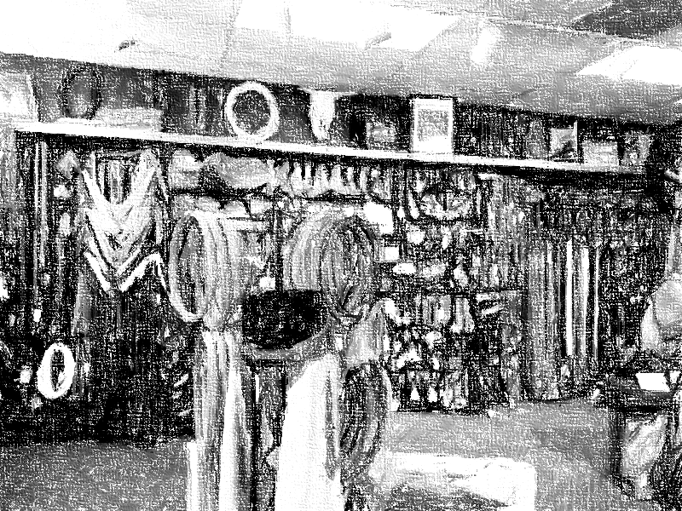
Quellenangabe
Alltag der Cowboys, Löhne, Garderobe, Waffen und Pferde
Slatta, Richard W.: The Cowboy Encyclopedia. W. W. Norton & Company, New York 1994.
Brown, Dee: The American West. Touchstone Books, New York 1994.
McMurtry, Larry: Oh What a Slaughter: Massacres in the American West, 1846–1890. Simon & Schuster, 2005.
Jordan, Terry G.: North American Cattle-Ranching Frontiers: Origins, Diffusion, and Differentiation. University of New Mexico Press, 1993.
Larkin, Thomas: Life in the Saddle: Letters and Memoirs of American Cowboys. University of Nebraska Press, 1982.
Utley, Robert M.: Cowboys and the Wild West. Time-Life Books, 1977.
Porträts realer Cowboys & historische Persönlichkeiten
Goodnight, Charles: Charles Goodnight: Cowman and Plainsman, in: Haley, J. Evetts (Ed.), University of Oklahoma Press, 1949.
Ikard, Bose: Nachruf und Inschrift von Charles Goodnight auf dem Grabstein, Weatherford, Texas, 1929.
Love, Nat: The Life and Adventures of Nat Love. (Autobiographie), 1907.
National Cowboy & Western Heritage Museum – Biografische Sammlung zu Vaqueros, Afroamerikanischen Cowboys und Cowgirls.
Smithsonian Institution – Cowboy Legends & Their Legacy (Online-Ausstellung, abgerufen 2024).
Haley, J. Evetts: Forty Years on the Frontier. University of Texas Press, 1931.
Das Bunkhouse und Lebensbedingungen auf Ranches
Rosenberg, David: The Bunkhouse Code: Life and Etiquette in Cowboy Quarters. Western Heritage Press, 1986.
Museum of the Great Plains, Oklahoma: Ausstellung „Cowboy Life: Tools, Tactics and Toiletries“, 2018.
Abbott, E.C.: We Pointed Them North: Recollections of a Cowpuncher. University of Oklahoma Press, 1939.
Peterson, Charles S.: Ranch Life in the American West, Montana Historical Society, 2002.
Cowboys und Frauen – Gesellschaft, Rollen, Saloons
Riley, Glenda: The Female Frontier: A Comparative View of Women on the Prairie and the Plains. University Press of Kansas, 1988.
Stanley, Fay: Ladies of the West: Women in Frontier America. Dutton, 1990.
Kasson, John F.: Rudeness & Civility: Manners in Nineteenth-Century Urban America. Hill and Wang, New York 1990.
New Mexico Oral History Program: Voices of the Frontier, University of New Mexico, abgerufen 2024.
Rutter, Michael: Boudoirs to Brothels: The Intimate World of Wild West Women. Farcountry Press, 2005.
Faires, Nora: Frontier Women: The Trans-Mississippi West, 1840–1880. Knopf, 1982.
Hygiene, Toiletten, Toilettenpapier im Wilden Westen
Gayetty, Joseph C.: Werbeanzeigen und Patentschriften zum „Gayetty's Medicated Paper“, The New York Times, 1859–1865.
Sears Roebuck & Co. Kataloge (1886–1902), digitale Sammlungen im Sears Archives.
Smithsonian Institution – The Evolution of American Sanitation and Hygiene, Archivmaterial und Objektdatenbank.
Meade, Margaret: Sanitation in American Frontier Settlements, in: Journal of Social History, Vol. 12, 1978.
Welsch, Roger L.: Everything I Know About Women I Learned from My Tractor. Harper Perennial, 1996.
Historische Anzeigen und Alltagsberichte in: Pioneer Girl: The Annotated Autobiography, Laura Ingalls Wilder, South Dakota State Historical Society, 2014.
Hier könnte deine
Werbung stehen

Slide 18
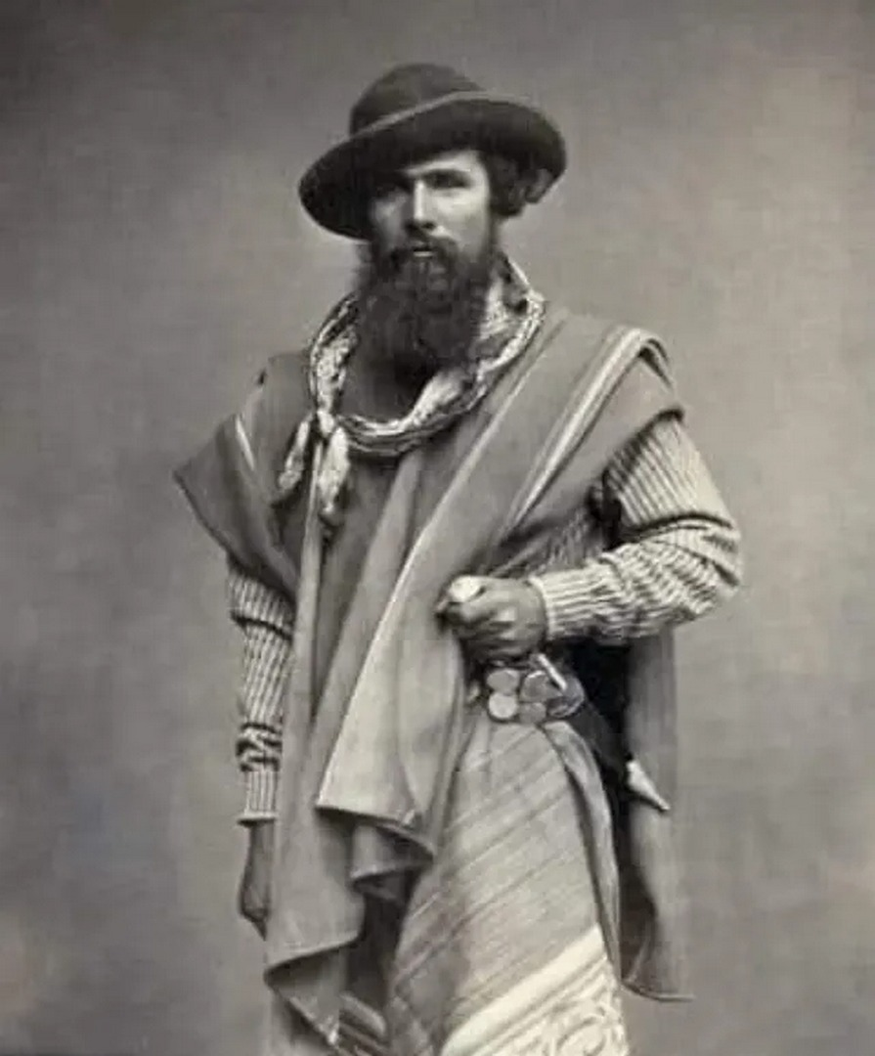
Der Gaucho
war ein Mann gemischter Herkunft – sein Vater war spanischer Abstammung, seine Mutter indigener Herkunft – und identifizierte sich dennoch mit keiner der beiden Kulturen. Stattdessen ließ er sich in der weiten, ungezähmten Pampa in Argentinien nieder. Dort baute er sich eine einfache Unterkunft, fand Gefährten und zog mit seiner Gitarre umher, sang und improvisierte Verse wie ein Payador, ein traditioneller Folksänger und Dichter. Die Pampa gab ihm Freiheit, und er ernährte sich von den wilden Rindern, die über die offenen Ebenen streiften.
Als erfahrener Reiter war der Gaucho geschickt und furchtlos zugleich und verband die indigene Beherrschung des Landes mit dem spanischen Einfluss in Werkzeug und Kultur. Aus den Häuten, die er sammelte, fertigte er Lederwaren und verkaufte sie auf den Märkten der Stadt. Seine Kleidung spiegelte seine gemischten Wurzeln wider: Er trug die Chiripá und Botas de Potro (Stiefel aus Pferdeleder) der indigenen Tradition, zusammen mit Boleadoras (Wurfwaffen) und Tacuara (Speer). Von den Spaniern übernahm er Hemd, Weste, Jacke und vor allem das *Facón* – ein langes Kampfmesser, das er immer an seiner Seite trug.
Der Gaucho war ein besonderer Mann, der
sowohl den indigenen Kriegern auf ihrem
eigenen Land als auch den vorrückenden
spanischen Siedlern mit gleichem Mut
entgegentrat. Er fürchtete niemanden.
Die Ureinwohner der Pampa nannten diesen
einsamen Reiter ohne Stammes- oder
Kolonialzugehörigkeit „huacho“, was „Waise“
bedeutet – ein Mann ohne Vater oder Mutter.
Im Laufe der Zeit entwickelte sich dieses Wort
im Spanischen zu „gaucho“, einem Titel, der
nicht nur eine Identität, sondern auch den freien
Geist der argentinischen Ebenen symbolisierte.
„Der Reiter der Pampa“
Wenn sich in der Morgendämmerung der Horizont
der argentinischen Pampa in ein fahles Blau hüllt,
wenn der Wind durch das hohe Gras streicht und
das Schnaufen eines Pferdes durch die Stille
dringt, dann beginnt der Tag eines Mannes, der
mehr Mythos als Mensch geworden ist: der
Gaucho. Kein anderes Bild verkörpert das Herz
der argentinischen Seele so sehr wie dieser
einsame Reiter, gehüllt in seinen Poncho, mit dem
Lasso an der Seite, dem Matebecher in der Hand
und dem Blick in die Weite gerichtet.
Sein Leben war rau, frei, voller Gefahren –
aber auch voller Würde.
Wurzeln in der Wildnis
Die Geschichte des Gauchos beginnt im späten 18. Jahrhundert, als die spanische Kolonialmacht die Weiten des südlichen Südamerika noch nicht vollständig kontrollierte. Die endlosen Graslandschaften, die sich über das heutige Argentinien, Uruguay und Teile Südbrasiliens erstreckten, waren ein Niemandsland – bevölkert von entlaufenen Rindern und Pferden, wilden Hunden, indigenen Völkern und einer neuen Menschenart: dem Gaucho.
Diese Männer stammten meist aus einfachen Verhältnissen. Viele waren Mestizen, Nachkommen von Spaniern und indigenen Frauen, andere waren Nachfahren von Soldaten, flüchtigen Strafgefangenen oder entwurzelten Europäern. Sie fanden ihre Freiheit in der Pampa – einer Landschaft ohne Grenzen, aber auch ohne Gesetze.

Slide 19
Ein Leben im Sattel
Der Gaucho war in erster Linie ein Reiter – aber nicht irgendeiner. Sein Können auf dem Pferd war legendär. Schon als Kind lernte er zu reiten, oft bevor er richtig laufen konnte. Das Pferd war für ihn nicht nur Fortbewegungsmittel, sondern Teil seines Selbst. Ohne Pferd war ein Mann kein Gaucho.
Mit dem Lazo (Lasso) fing er Rinder, mit den Boleadoras – drei mit Lederriemen verbundene Steinkugeln – brachte er flüchtige Tiere oder auch Feinde zu Fall. Seine wichtigste Waffe war aber das Facón, ein großes Messer, das sowohl als Werkzeug wie auch zur Verteidigung diente – und manchmal auch für blutige Duelle unter Männern.
Die Estancia und das Bunkhouse der Pampa
Gauchos lebten oft nomadisch, besonders in den frühen Zeiten. Sie durchstreiften die Pampa auf der Suche nach wilden Rindern oder Arbeit auf einer Estancia – den großen Viehzüchtergütern, die später das Rückgrat der argentinischen Wirtschaft werden sollten. Wer fest bei einem Estanciero (Gutsherr) angestellt war, schlief meist in einfachen Ranchen, kleinen Lehmhütten mit Strohdächern, oder in schlichten Unterkünften, ähnlich einem Bunkhouse – meist ohne Fenster, mit einem offenen Feuer, einer Matte zum Schlafen und dem Geruch nach Rauch, Leder und Pferd.
Doch viele Gauchos zogen es vor, frei zu bleiben – sie lagerten unter freiem Himmel, mit dem Sattel als Kissen und dem Poncho als Decke.
Ernährung und Alltag
Die Ernährung des Gauchos war einfach, aber energiereich. Das Hauptnahrungsmittel war das Asado, gegrilltes Fleisch, oft direkt über dem offenen Feuer auf Spießen zubereitet. Gemüse war Mangelware, Brot selten. Stattdessen gab es Fleisch – Rind, manchmal Lamm oder Wild – in großen Mengen. Dazu trank man Mate, einen bitteren Tee aus den Blättern des Yerba-Mate-Strauchs, aus einem ausgehöhlten Kürbis mit Metallstrohhalm. Das Teilen des Matebechers war nicht nur Gewohnheit, sondern Ausdruck von Gemeinschaft.
Seine Kleidung war zweckmäßig: Bombachas, weite Hosen, die in die Stiefel gesteckt wurden, Sporen, oft kunstvoll verziert, ein breiter Gürtel mit dem Facón, ein Poncho gegen Wind und Kälte und ein breitkrempiger Hut oder eine Baskenmütze, je nach Region.
Ein Leben ohne Gesetze – aber mit Ehre
Der Gaucho lebte oft jenseits der Gesetze. Viele waren Vagabunden, wurden von den städtischen Eliten als „Faulenzer und Räuber“ verachtet. Doch sie folgten einem eigenen, strengen Ehrenkodex. Treue, Gastfreundschaft, Tapferkeit im Kampf – das waren die Tugenden des Gauchos. Wer feige war oder sein Wort brach, war geächtet.
Duellen, sogenannten Payadas mit dem Facón, gingen oft stundenlange verbale Wortgefechte voraus – gesungene Gedichte, in denen zwei Männer ihre Ehre, Liebe oder Trauer besangen. Diese improvisierten Lieder waren nicht nur Unterhaltung, sondern ein zentrales Ausdrucksmittel der Gaucho-Kultur.
Frauen und Einsamkeit
Das Leben der Gauchos war oft einsam. Frauen spielten eine untergeordnete Rolle, zumindest in den überlieferten Erzählungen. Manche Gauchos hatten Beziehungen zu Bäuerinnen, zu Indigenen oder städtischen Frauen – aber echte Bindungen waren selten. Die Pampa war kein Ort für Familie, sondern für Freiheit. Dennoch gab es auch Geschichten von treuen Gefährtinnen, von Frauen, die als „China“ oder „Mujer del gaucho“ ein hartes, entbehrungsreiches Leben teilten.
Vom Rebell zum Nationalheld
Besonders während der Unabhängigkeitskriege gegen Spanien (ab 1810) spielten die Gauchos eine wichtige Rolle. Sie schlossen sich in Scharen den Truppen an, kämpften als Kavallerie und Guerillakämpfer unter Anführern wie José de San Martín oder Martín Miguel de Güemes. Ihre Unabhängigkeit, ihre Ortskenntnis und ihre Härte machten sie zu einem gefürchteten Gegner der Kolonialtruppen.

Slide 20
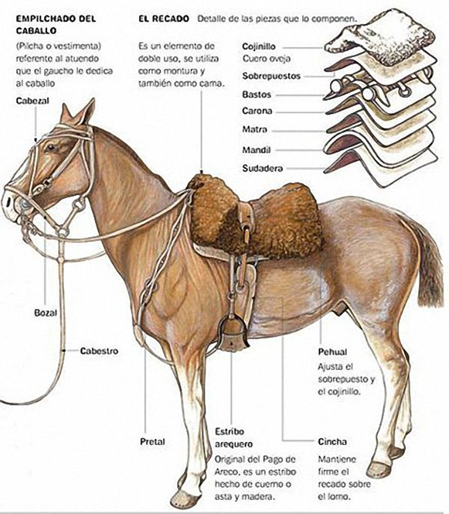
Später jedoch – im Zuge der politischen Zentralisierung und Modernisierung des Landes – wurde der freie Gaucho zunehmend verdrängt. Estancias wurden zu großen Agrarbetrieben, die Pampa wurde eingezäunt, Maschinen hielten Einzug, und die alten Reiter verloren ihren Platz in der neuen Ordnung.
Das Erbe des Gaucho
Doch der Mythos lebte weiter. Der Gaucho wurde zur Nationalfigur Argentiniens. In Literatur, Musik und Film lebt er bis heute fort. In Epen wie José Hernández' „Martín Fierro“ (1872), dem vielleicht berühmtesten Gaucho-Gedicht, wird das Leben, Leiden und der Stolz dieser Männer verewigt:
„Aquí me pongo a cantar
Al compás de la vigüela,
Que el hombre que lo desvela
Una pena extraordinaria
Como el ave solitaria
Con el cantar se consuela.“
Heute reiten moderne Gauchos bei Folklorefesten, treiben Rinder bei Patagonien-Touren oder arbeiten auf Farmen im Landesinneren. Sie leben weiter – vielleicht nicht mehr ganz so frei, aber immer noch mit dem Wind im Gesicht, dem Pferd unterm Sattel und dem alten Lied im Herzen.
Quellenangabe
Baily, Samuel L.: The Gaucho in Argentina: A Symbol of National Identity. Journal of Latin American Studies, Vol. 11, No. 2, 1979.
Borges, Jorge Luis: El gaucho y el espejo de la tradición. Buenos Aires: Editorial Losada, 1952.
Hernández, José: Martín Fierro. Erstausgabe 1872, diverse Neuauflagen; z. B. Ediciones Cátedra, Madrid, 2005.
Lynch, John: Argentine Caudillo: Juan Manuel de Rosas, 1829–1852. Oxford University Press, 1981.
Slatta, Richard W.: Cowboys of the Americas. Yale University Press, 1990.
Slatta, Richard W.: Gauchos and the Vanishing Frontier. University of Nebraska Press, 1983.
Turner, Frederick Jackson: The Frontier in American History. Dover Publications, 1996 (Erstveröffentlichung 1920).
Warren, Louis S.: Buffalo Bill’s America: William Cody and the Wild West Show. Vintage, 2006.
Weber, David J.: The Spanish Frontier in North America. Yale University Press, 1992.
Interviews mit Historikern und Archivmaterial aus dem Museo Gauchesco Ricardo Güiraldes (San Antonio de Areco, Argentinien)
Gespräche mit Kulturhistorikern im Museo Nacional de Historia del Caballo, Buenos Aires, 2023
Eigene Recherche auf Basis von Reisereportagen, Primärquellen aus argentinischen Archiven und oral history (2022–2024)
„Hier beginne ich zu singen
Im Takt meiner Gitarre,
Denn der Mann, den der Kummer plagt,
Wie ein einsamer Vogel
Findet Trost im Gesang.“
Ein argentinischer Sattel, auch Recado genannt, ist ein
traditioneller Sattel, der vor allem von Gauchos verwendet wird
und sich durch seine Flexibilität und die individuelle
Anpassbarkeit auszeichnet. Er besteht aus mehreren Lagen,
die nacheinander auf das Pferd gelegt werden und unter
anderem aus einer Unterlage (Sudadero), einer Satteldecke
(Matra) und dem eigentlichen Sattel (Basto) bestehen.
Aufbau des Recado:
Sudadero: Eine Decke, die als Unterlage und Schweißtuch
dient.
Matra: Eine Satteldecke, oft aus Schafwolle, mit Filzmatten zur
Polsterung.
Basto: Der eigentliche Sattel, bestehend aus zwei mit Stroh
gefüllten Ledermatten, die mit Lederbändern verbunden sind.
Zusätzliche Elemente: Eine Rohlederplatte für Steigbügel und
Bauchgurt sowie ein Schaffell als Sitzpolster.
Besonderheiten des Recado:
Kein fester Sattelbaum: Der Recado ist flexibel und passt sich
verschiedenen Pferderücken an.
Individuelle Anpassung: Die einzelnen Teile werden durch Verschnürung miteinander verbunden und können so angepasst werden.
Gaucho-Tradition: Der Recado ist tief in der argentinischen Gaucho-Kultur verwurzelt und wird oft mit gebissloser Stangenzäumung verwendet.

Slide 21
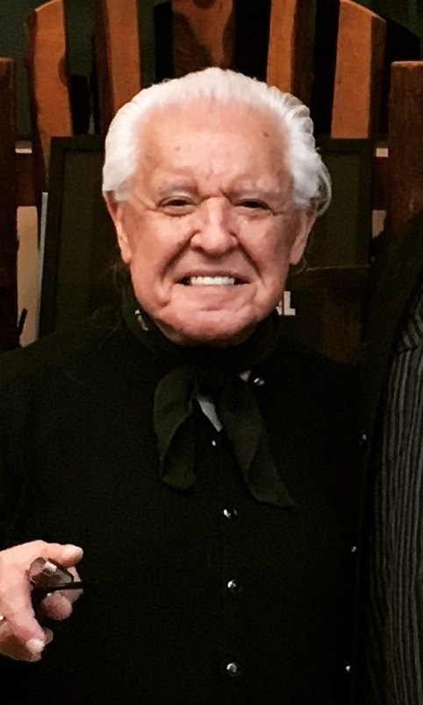
Manuel Arturo José Cuevas Martínez
– geboren am 23. April 1933 in Coalcomán, Michoacán, Mexiko – ist eine Legende der Cowboy-Couture, berühmt für seine handgefertigten, brillant bestickten Western-Outfits
Er lernte bereits im Alter von 7 Jahren nähen, zunächst
von seinem älteren Bruder, und baute mit 13 Jahren ein
erfolgreiches Geschäft für festliche Kleider in seiner
Heimatstadt auf – bis zu 110 Kleider im Jahr . 1952 zog er
in die USA, absolvierte ein Psychologiestudium an der
Universität Guadalajara und arbeitete in Hollywood –
zunächst bei Sy Devore, später bei Nathan Turk und
Viola Grae. Diese Stationen prägten seinen
unverkennbaren Stil: Mix aus farbenfrohen Stickereien,
Mariachi-Elementen und Funktionsmode für die Bühne
Ab 1957 war er Chefdesigner bei Nudie Cohns
„Rodeo Tailors“ in Hollywood, wo er berühmte Künstler
wie Elvis Presley, Johnny Cash, Gram Parsons,
James Dean und John Wayne einkleidete
Bekannt wurde er insbesondere durch Johnny Cashs
legendären schwarzen Anzug – der Künstler wollte neun
Anzüge, Cuevas spendierte sie alle in Schwarz
(„es war Rabatt auf schwarzen Stoff“) – daraus entstand
das „Man in Black“-Image
1975 gründete Cuevas sein eigenes Atelier
„Manuel Couture“ nahe Nudie’s in North Hollywood, zog
1988 nach Nashville um und wurde zur festen Größe der
Country-Szene
Seine farbintensiven, reich verzierten Anzüge – mit
Motiven von Alaska bis Patagonien – verschmolzen
mexikanische, indianische und östlich-europäische
Designelemente
Cuevas gestaltete auch Bühnenkostüme für über 90
Filme und 14 Staffeln „Bonanza“, darunter James Deans
Jeans in Giant und Clint Eastwoods Maske in den Italowestern
Er kleidete Stars aller Genres: Dolly Parton, Linda Ronstadt, Jimi Hendrix, die Beatles, Rolling Stones, Bob Dylan, Elton John, Prince, Michael Jackson und selbst Präsident Ronald Reagan
Ein bedeutendes Herzensprojekt ist seine 50‑States‑Jacket‑Collection – eine einzigartige, museale Rückgabe an die USA, die im Frist Art Museum, Country Music Hall of Fame und Smithsonian zu sehen ist
Für seine Arbeit erhielt er zahlreiche Auszeichnungen: 2018 ehrte ihn das National Endowment for the Arts mit dem National Heritage Fellowship – die höchste US-Auszeichnung im Bereich Volkskunst – sowie diverse Ehrenpreise aus Nashville, Los Angeles und Mexiko
Heute lebt und arbeitet Cuevas im ländlichen College Grove, Tennessee – fast täglich in seinem Studio in der Nähe von Nashville. Dort entstehen neue, meisterhaft gestaltete Unikate, inspiriert von seinen nächtlichen Träumen
Seine Werkstatt ist ein opulentes Reich aus Regenbogenfäden, Konchos, Antler-Knöpfen und unzähligen Swarovski‑Strasssteinen – Jedes Kleidungsstück ein Kunstwerk und Spiegelbild der Persönlichkeit seiner Träger .

Slide 22
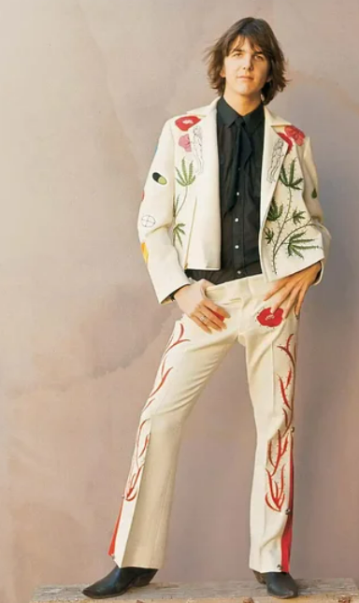
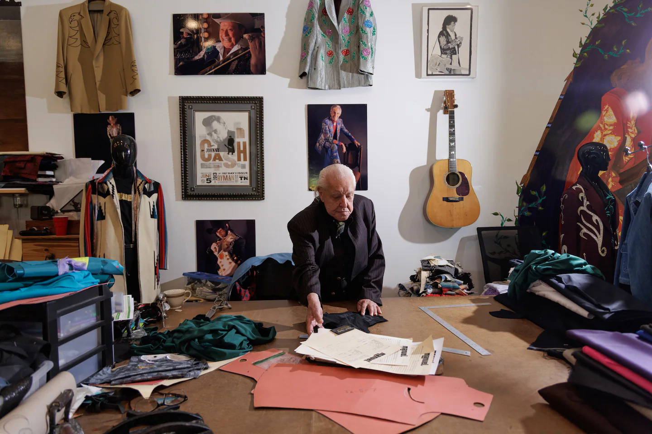
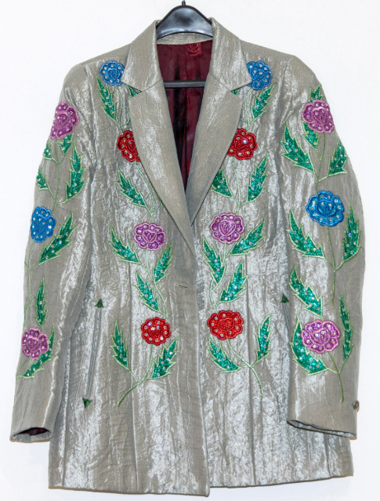
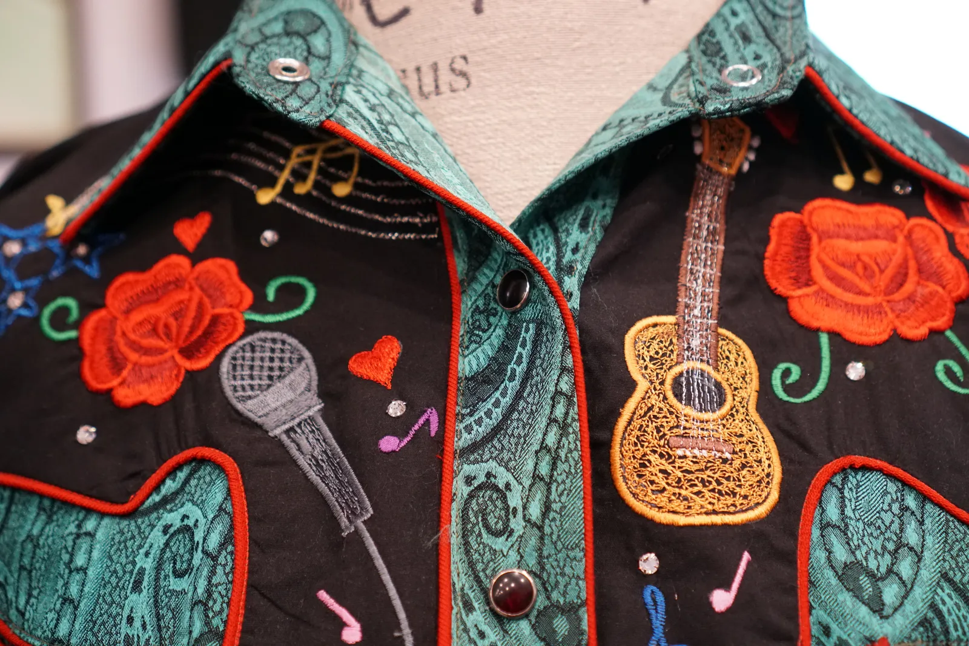
Kurzbiografie:
1933 in Mexiko geboren, lernte nähen mit 7
1952 Hollywood‑Start mit Devore, Turk, Grae
1957–74 Chefdesigner bei Nudie
1975 Ateliergründung in L.A.
1988 Umzug nach Nashville
Schuf ikonische Outfits für Johnny Cash, Elvis, Grateful Dead u.v.m.
2018 NAHCC‑Fellowship; Ausstellung in bekannten Museen
Manuel Cuevas ist unbestritten einer der einflussreichsten Gestalter des stilprägenden Cowboy-Couture-Genres – eine verschmolzene Erzählung aus mexikanischer Tradition, US-Popkultur und individueller Bühnenpräsenz, dessen Glanz bis heute weiterstrahlt.
Quellen:
National Endowment for the Arts. Manuel Cuevas – 2018 National Heritage Fellow. https://www.arts.gov/honors/heritage/manuel-cuevas
Wikipedia. Manuel Cuevas (englisch). https://en.wikipedia.org/wiki/Manuel_Cuevas
PBS. Country Music – Manuel Cuevas Biography. https://www.pbs.org/kenburns/country-music/manuel-cuevas-biography
The Hustle. The 90-Year-Old Man Who Built a Western Wear Empire. https://thehustle.co/the-90-year-old-man-who-built-a-western-wear-empire
BBC Mundo. Manuel Cuevas: el mexicano que vistió a Elvis Presley, Johnny Cash y otros íconos de la música de EE.UU. https://www.bbc.com/mundo/noticias-60344803
Southern Exposure Magazine. Living Legacy: Manuel Cuevas. https://www.southernexposuremagazine.com/current_issue/living-legacy-manuel-cuevas

Slide 23
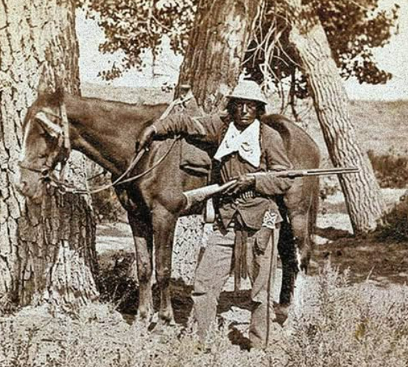
Die Arikara Scouts – Krieger, Kundschafter und zwischen den Fronten
Die Arikara, auch bekannt als Sahnish, sind ein nordamerikanisches indigene Volk, das ursprünglich entlang des oberen Missouri Rivers im heutigen North Dakota lebte. Zusammen mit den Hidatsa und Mandan gehören sie zur sogenannten Three Affiliated Tribes der Fort Berthold Reservation. Im 19. Jahrhundert erlangten die Arikara besondere Bekanntheit als Scouts – also als Kundschafter – für die US-Armee in den Indianerkriegen. Ihre Geschichte ist ein komplexes Geflecht aus Tradition, Überlebenskampf, strategischen Allianzen und Loyalitätskonflikten.
Herkunft und Kultur der Arikara
Die Arikara spalteten sich um das 16. Jahrhundert aus den Pawnee im heutigen Nebraska ab und zogen nach Norden. Sie lebten in festen, erdgedeckten Rundhäusern, betrieben Ackerbau und jagten Büffel. Ihre Gesellschaft war matrilinear organisiert, mit einer starken spirituellen Komponente – insbesondere in Bezug auf die Jagd und das Kriegertum. Schon früh standen sie in Kontakt mit europäischen Pelzhändlern, was ihre Rolle als Zwischenhändler und Informationsquellen für die Weißen stärkte.
Doch mit den Pockenepidemien im 18. und 19. Jahrhundert und den anhaltenden Angriffen benachbarter Stämme, insbesondere der Sioux, dezimierte sich ihre Bevölkerung drastisch. Die Sioux, insbesondere die Lakota und Yanktonai, wurden ihre erbittertsten Feinde – was später zur Allianz mit der US-Armee führen sollte.
Warum die Arikara zu Scouts wurden
Die Entscheidung, als Kundschafter für die US-Armee zu
dienen, war kein Verrat, wie manche es oberflächlich
deuten könnten, sondern eine strategische Notwendigkeit:
Die Arikara standen unter Druck von aggressiveren
Stämmen, allen voran den Sioux. Indem sie mit der
US-Armee kooperierten, hofften sie, ihre Gemeinschaft zu
schützen, ihre Feinde in Schach zu halten und sich
politische Vorteile zu sichern.
Zudem lag in ihrer Lebensweise ein gewisses Potenzial für
die Rolle als Scouts: Sie kannten das Terrain, verfügten
über herausragende Fährtenlese- und
Überlebensfähigkeiten und konnten sich lautlos in der
Prärie bewegen – genau das, was die Armee benötigte.
Die Arikara Scouts in den Indianerkriegen
Die Arikara waren ab den 1860er Jahren an vielen militärischen Operationen beteiligt, aber ihre wohl bekannteste Rolle spielten sie in der berühmten Sioux-Kampagne von 1876, insbesondere in der Schlacht am Little Bighorn.
Little Bighorn 1876 – Tragödie und Loyalität
In der Schlacht am Little Bighorn (25. Juni 1876) begleiteten Arikara Scouts den 7. US-Kavallerieregiment unter Lt. Colonel George Armstrong Custer. Insgesamt dienten etwa 6 bis 8 Arikara in der Einheit. Sie warnten Custer vor der Größe des gegnerischen Lagers und äußerten Skepsis gegenüber seinem Plan, das Lager frontal und ohne Unterstützung anzugreifen. Custer ignorierte jedoch ihre Warnungen – was in einem der größten militärischen Desaster der US-Geschichte endete. Von den Arikara Scouts überlebten mehrere, da sie mit Major Reno und Captain Benteen in einer anderen Abteilung dienten.
Trotz des blutigen Ausgangs blieb die Zusammenarbeit zwischen Arikara und US-Armee bestehen. Sie dienten weiterhin in verschiedenen Feldzügen gegen die nördlichen Plains-Stämme – oft gegen ihre alten Feinde aus Sioux- oder Cheyenne-Stämmen.
Bekannte Arikara Scouts
Einige Namen sind überliefert und tauchen in den Berichten der Armee oder in Erinnerungen anderer Soldaten auf. Zu den bekanntesten zählen:
Bloody Knife – wohl der berühmteste Arikara Scout. Er war Custers persönlicher Favorit und Begleiter. Er wurde in der Schlacht am Little Bighorn getötet und enthauptet.
Red Bear, Boy Chief, Little Brave – weitere bekannte Scouts, die an verschiedenen Operationen teilnahmen.

Slide 24
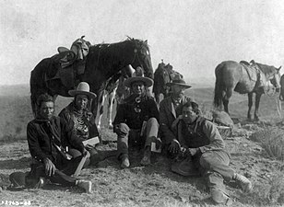
Diese Männer wurden von den US-Offizieren hoch geschätzt, nicht nur wegen ihrer Fähigkeiten, sondern auch wegen ihres Mutes und ihrer Loyalität.
Ausrüstung und Lebensweise der Scouts
Die Arikara Scouts trugen oft eine Mischung aus traditioneller Kleidung und Uniformteilen der US-Armee. Viele verwendeten eigene Waffen – z. B. traditionelle Bögen oder Messer – führten aber auch Gewehre, die sie von der Armee erhielten. Sie bewegten sich in kleinen Gruppen, agierten selbstständig, spähten feindliche Bewegungen aus, leiteten Angriffe ein oder warnten vor Hinterhalten. Ihre Arbeit war gefährlich, oft tödlich – aber für den Erfolg der Operationen entscheidend.
Zwischen den Kulturen – die doppelte Isolation
Die Arikara Scouts lebten zwischen zwei Welten. Innerhalb der US-Armee galten sie oft als notwendige, aber nicht gleichberechtigte Helfer. In ihren eigenen Dörfern mussten sie sich hingegen dem Vorwurf stellen, für die "Weißen" zu kämpfen.
Ihre Lage war ambivalent – und doch
erfüllten sie ihre Rolle mit Würde,
Tapferkeit und einem tiefen Sinn für
Pflicht.
Nach dem Ende der Indianerkriege
Mit dem Ende der aktiven
Kampfhandlungen in den 1880er
Jahren verloren die Arikara Scouts
ihre militärische Bedeutung. Viele
kehrten zurück in die Reservationen
und wurden zu Bewahrern der
Geschichte. Ihre Berichte,
Erinnerungen und Erzählungen bilden
heute eine wertvolle Quelle über das
Leben der Prärie-Indianer, über Krieg,
Überleben und Identität.
Heute wird ihr Beitrag langsam
wiederentdeckt – als Teil der komplexen
Geschichte Nordamerikas, in der Loyalität,
Überleben und kulturelle Identität eng miteinander verwoben sind.
1. Bloody Knife († 1876) – Der Vertraute Custers
Herkunft und frühes Leben
Bloody Knife war ein Arikara, stammte jedoch väterlicherseits teilweise von den Hunkpapa-Lakota ab. Aufgrund von Feindseligkeiten zwischen den Arikara und den Sioux wurde er jedoch von Letzteren abgelehnt und als Jugendlicher in Kämpfen schwer misshandelt. Dieses Erlebnis prägte ihn tief und festigte seine Ablehnung gegenüber den Sioux – ein Motiv, das ihn später zum US-Scout machte.
Dienst als Scout
Er diente bereits in den 1860er Jahren als Kundschafter für die US-Armee, unter anderem unter General Alfred Sully. Doch berühmt wurde Bloody Knife als einer der wichtigsten Scouts von Lt. Colonel George Armstrong Custer, dessen Vertrauen er genoss. Custer bezeichnete ihn mehrfach als seinen besten Scout und ließ ihn oft direkt an seiner Seite reiten. Bloody Knife galt als mutig, klug und erfahren. Er sprach mehrere Sprachen, darunter Sioux, Arikara und etwas Englisch.
Tod am Little Bighorn
Am 25. Juni 1876 begleitete Bloody Knife Custer in der Schlacht am Little Bighorn. Bei einem Treffen mit Major Marcus Reno, kurz vor Beginn des Angriffs, wurde er von einem Schuss ins Gesicht getötet – direkt neben Custer, während dieser noch mit ihm sprach. Der Anblick von Bloody Knifes Tod soll Custer erschüttert, aber auch zu einer überstürzten Entscheidung gedrängt haben. Der Leichnam Bloody Knifes wurde entstellt – seine Feinde, die Sioux, erkannten ihn wieder.
"Dieses Foto" von Unbekannter Autor ist lizenziert gemäß CC BY-SA

Slide 25
2. Red Bear – Der Standhafte
Herkunft und Rolle
Red Bear war ebenfalls ein Arikara-Scout, der für die US-Armee in den 1870er Jahren tätig war. Er wird in mehreren Aufzeichnungen als zuverlässiger und standhafter Scout erwähnt, der seine Dienste sowohl unter General Crook als auch unter Colonel Gibbon verrichtete.
Militärischer Einsatz
Er war vor allem in den Operationen entlang des Yellowstone River und in der Region von Fort Berthold aktiv. Red Bear zeichnete sich durch seine präzise Geländekenntnis und seine Besonnenheit aus. Anders als Bloody Knife war er nicht so eng mit Custer verbunden, sondern arbeitete oft für andere Kommandeure.
Nach der Kriegszeit
Nach dem Ende seiner Tätigkeit als Scout kehrte Red Bear in die Reservation zurück. Dort soll er sich für die Belange seines Volkes eingesetzt haben, insbesondere im Hinblick auf den Erhalt traditioneller Rechte und den Schutz der Sprache und Kultur. Er gilt als ruhiger, aber respektierter Anführer seiner Gemeinschaft.
3. Boy Chief – Der junge Krieger
Jugend und Motivation
Boy Chief war zur Zeit der Sioux-Kampagne noch ein sehr junger Mann, daher auch sein Name. Er meldete sich freiwillig als Scout – wohl auch, um Ruhm zu gewinnen und sich gegen die traditionellen Feinde seines Volkes, die Sioux, zu behaupten.
Teilnahme an der Little-Bighorn-Kampagne
Boy Chief war einer der jüngsten Arikara-Scouts, die Custer auf seiner 1876er Kampagne begleiteten. In Berichten wird er als mutig, aber unerfahren beschrieben. Seine Tapferkeit machte ihn unter den Soldaten beliebt, seine Herkunft und seine jugendliche Energie ließen ihn jedoch manchmal auch impulsiv wirken.
Überleben und Spätzeit.
Im Gegensatz zu Bloody Knife überlebte Boy Chief die Kampagne. Nach dem Krieg diente er noch einige Zeit als Scout, bevor er sich aus dem militärischen Dienst zurückzog. In späteren Jahren erzählte er seine Geschichte oft bei mündlichen Überlieferungen und war stolz darauf, als „Scout bei den Großen“ gedient zu haben. Einige Aussagen von ihm gingen in die Historie des Fort Berthold Scout-Traditionsarchivs ein.
4. Little Brave († 1876) – Der Name war Programm
Herkunft
Little Brave war ein Arikara-Scout, der ebenfalls an der Seite Custers im Jahr 1876 diente. Über sein Leben vor dem Dienst ist wenig bekannt, doch der Name ist in den Armeeaufzeichnungen eindeutig mit einem der Scouts der Sioux-Kampagne verbunden.
Im Dienst
Little Brave war Teil der Kundschaftergruppe, die Custer frühzeitig vor der Übermacht des Feindes warnte. Er war dafür bekannt, sich freiwillig für gefährliche Aufklärungseinsätze zu melden. Wie sein Name verrät, war Mut sein Markenzeichen.
Tod bei der Schlacht
Little Brave gehörte zu denjenigen Scouts, die direkt mit Custer in den Tod ritten. Sein Leichnam wurde später auf dem Schlachtfeld identifiziert. Es gibt Hinweise darauf, dass auch er besonders grausam verstümmelt wurde – möglicherweise, weil er den Sioux durch persönliche Konflikte bekannt war.
Quellen:
Michno, Gregory F. – Lakota Noon: The Indian Narrative of Custer's Defeat, Mountain Press Publishing, 1997.
Hardorff, Richard G. – Indian Views of the Custer Fight: A Source Book, University of Oklahoma Press, 2004.
Utley, Robert M. – The Lance and the Shield: The Life and Times of Sitting Bull, Ballantine Books, 1993.
U.S. Army Records – Fort Abraham Lincoln Scout Reports, National Archives, Washington D.C.
Three Affiliated Tribes Museum, North Dakota – Archivmaterial und Interviews mit Nachfahren von Arikara Scouts.
Hoxie, Frederick E. (Hg.) – Encyclopedia of North American Indians, Houghton Mifflin, 1996.

Slide 26
Wer waren die Arikara?
Hüter der Erde, Krieger der Ebenen, Überlebende im Sturm der Geschichte
Die Arikara, auch bekannt unter dem Namen Sahnish, sind ein nordamerikanisches Indigenenvolk der nordwestlichen Plains. Ihre Geschichte reicht viele Jahrhunderte zurück und ist eng mit der Dynamik der Prärien, dem Leben am Missouri River und dem Wandel der Kulturen nach der europäischen Kolonisation verbunden. Die Arikara waren nicht nur Ackerbauern, Händler und Krieger – sie waren ein Volk mit einer tief verwurzelten spirituellen Welt, einer komplexen Gesellschaft und einer bemerkenswerten Fähigkeit, sich an historische Umbrüche anzupassen, ohne ihre Identität zu verlieren.
Ursprünge und Wanderungen
Die Arikara spalteten sich vor Jahrhunderten aus dem Volk der Pawnee ab. Sprachlich gehören beide Völker zur Caddoan-Sprachfamilie, kulturell verband sie die sesshafte Lebensweise, der Ackerbau und eine starke religiöse Verankerung im Jahreskreis. Ursprünglich lebten die Arikara im Gebiet des heutigen Nebraska, wanderten jedoch in mehreren Etappen entlang des Missouri River nordwärts und ließen sich schließlich im Gebiet des heutigen North Dakota nieder.
Diese Migration war nicht willkürlich, sondern Ausdruck ihrer Anpassung an klimatische, wirtschaftliche und sicherheitspolitische Bedingungen. Als geschickte Gärtner bevorzugten sie fruchtbare, flussnahe Böden. Ihre neuen Siedlungsgebiete boten ideale Bedingungen für den Anbau von Mais, Bohnen, Kürbis und Sonnenblumen.
Gesellschaftsstruktur und Lebensweise
Die Arikara lebten in permanenten, erdgedeckten Rundhäusern („earth lodges“), die durch ihre thermische Effizienz und soziale Funktion beeindruckten. Diese Häuser waren das Zentrum familiären Lebens, oft mit mehreren Generationen unter einem Dach. Umgeben von Palisaden zum Schutz gegen Angriffe, bildeten ihre Dörfer stabile Gemeinschaften entlang des Missouri.
Die Gesellschaft war matrilinear organisiert: Abstammung und Besitz wurden über die mütterliche Linie vererbt. Frauen galten nicht nur als wirtschaftliche Trägerinnen des Haushalts, sondern auch als Bewahrerinnen der spirituellen Ordnung – sie waren die Gärtnerinnen der Welt, im wahrsten Sinne.
Die Arikara betrieben neben dem Ackerbau auch Jagd, insbesondere auf Büffel, und Handel – sowohl mit benachbarten Stämmen als auch später mit europäischen Pelzhändlern. Diese Handelsverbindungen machten sie zu einem wichtigen strategischen Faktor in der Region.
Spiritualität und kulturelle Tiefe
Die Religion der Arikara war tief mit dem Zyklus von Erde, Jahreszeiten und Wachstum verbunden. Mais war nicht nur Nahrung, sondern Symbol der göttlichen Ordnung. Viele Zeremonien, insbesondere das zentrale Corn Planting Ritual, drehten sich um das Fruchtbarkeitsprinzip und die Erneuerung des Lebens. Geistliche Autoritäten – die sogenannten „Bundle Keepers“ – hüteten heilige Bündel, in denen symbolische Objekte aufbewahrt wurden, die Ahnenweisheit und spirituelle Kraft verkörperten.
Mythen und Geschichten prägten das Weltbild, insbesondere Erzählungen vom Kulturheros Mother Corn und von Reisen in die Geisterwelt. Die Erziehung der Kinder war durch Geschichtenerzählen und Rituale tief spirituell und kulturell verwoben.
Die Sprache der Arikara
Die Arikara-Sprache gehört zur Caddoan-Sprachfamilie und weist heute nur noch wenige Muttersprachler auf. Jahrzehntelang war sie vom Aussterben bedroht. In jüngerer Zeit gab es allerdings intensive Bemühungen zur Revitalisierung, insbesondere durch Sprachkurse, digitale Lernhilfen und Programme auf der Fort Berthold Reservation.
Die Sprache ist polysynthetisch, besitzt komplexe Verbformen und drückt durch grammatische Struktur viel über Beziehung, Richtung, Emotion und Sozialstatus aus – ein Spiegel ihrer differenzierten Weltsicht.
Kriege, Epidemien und der Verlust der Welt
Ab dem 18. Jahrhundert wurden die Arikara massiv durch äußere Einflüsse erschüttert. Zunächst trafen sie europäische Händler – ein Kontakt, der neben neuen Waren auch neue Krankheiten brachte. Besonders die Pockenepidemien von 1780 und 1837 dezimierten die Bevölkerung dramatisch. Innerhalb weniger Jahrzehnte verloren sie mehr als zwei Drittel ihrer Mitglieder.
Gleichzeitig gerieten sie in kriegerische Konflikte mit benachbarten Völkern, insbesondere den aufsteigenden Sioux-Stämmen, die durch den Erwerb von Pferden und Schusswaffen militärisch dominanter wurden.

Slide 27
Die Arikara mussten ihre Dörfer mehrfach verlassen, verloren Siedlungsgebiete und wurden zunehmend isoliert.
Die Kombination aus Epidemien, feindlichem Druck und Ressourcenverlust zwang sie zur engeren Kooperation mit den benachbarten Hidatsa und Mandan – einst kulturell nah verwandt, heute politisch vereint als die Three Affiliated Tribes auf der Fort Berthold Reservation.
Arikara-Scouts – Bündnis mit der US-Armee
In den 1860er und 1870er Jahren entschieden sich viele Arikara-Männer, als Scouts für die US-Armee zu dienen – eine Entscheidung, die historisch differenziert betrachtet werden muss. Für die Arikara war es keine „Parteinahme für die Weißen“, sondern eine strategische Verteidigung gegen ihre Todfeinde, die Sioux. Die Zusammenarbeit mit der Armee bedeutete Schutz, Waffen, medizinische Versorgung – und manchmal auch Einfluss.
Die berühmtesten Scouts, darunter Bloody Knife, begleiteten Custer in die Schlacht am Little Bighorn – eine tragische Wendung, die auch die Zerrissenheit des Stammes zwischen den Fronten der Geschichte zeigt.
Die moderne Zeit: Identität, Widerstand und Erneuerung
Heute leben die meisten Arikara im Fort Berthold Indian Reservation im westlichen North Dakota. Dort bilden sie gemeinsam mit den Mandan und Hidatsa die „Three Affiliated Tribes“ (TAT). Obwohl die Bevölkerung klein ist – nur etwa 1.000 Menschen bezeichnen sich heute noch als Arikara –, ist die kulturelle Renaissance stark:
Es gibt Sprachprogramme, Zeremonien, Kunstprojekte und Geschichtserzählkreise.
Älteste geben ihr Wissen an jüngere Generationen weiter.
In Schulen und auf kulturellen Veranstaltungen wird die Arikara-Tradition gepflegt und bewusst neu belebt.
Auch die Verbindung zur Natur, die jahrhundertelang das Rückgrat ihrer Identität bildete, wird – trotz moderner Lebensweise – in traditionellen Praktiken wie der Gartenarbeit, dem Sammeln von Heilpflanzen und der Weitergabe rituellen Wissens wieder stärker verankert.
Ein Volk zwischen Zyklen
Die Arikara sind ein Volk der Zyklen – des Maisanbaus, der Jahreszeiten, der Erneuerung. Ihre Geschichte ist von Brüchen gezeichnet, aber auch von einer tiefen Resilienz. Sie überlebten Krankheiten, Kriege, kulturellen Verlust – und fanden immer wieder Wege, ihre Identität zu behaupten.
In einer Welt, die schnell vergisst, erinnern die Arikara an etwas Wichtiges: Dass Kultur nicht nur Vergangenheit ist, sondern ein lebendiger Atem, der durch die Zeit getragen wird.
Quellen:
1. Ursprünge und Wanderungen
Bowers, Alfred W. (1965). Hidatsa Social and Ceremonial Organization. Smithsonian Institution, Bureau of American Ethnology, Bulletin 194.
Meyer, Roy W. (1977). The Village Indians of the Upper Missouri: The Mandans, Hidatsas, and Arikaras. University of Nebraska Press.
Parks, Douglas R. (1991). Arikara Narratives: Volume 1 – Reassessing the Oral Tradition. University of Nebraska Press.
2. Gesellschaftsstruktur und Lebensweise
Wood, W. Raymond (1993). Remains of the Late Arikara Culture: The Mobridge Site, South Dakota. Smithsonian Institution Press.
Bowers, Alfred W. (1965). Hidatsa Social and Ceremonial Organization (viele Elemente sind kulturübergreifend mit den Arikara).
National Museum of the American Indian – Three Affiliated Tribes Collection, Archivmaterialien zu Earth Lodges und Dorfstruktur.
3. Spiritualität und kulturelle Tiefe
Lowie, Robert H. (1909). The Religion of the Crow Indians. Anthropological Papers of the American Museum of Natural History, Vol. 10, Part 2.
Parks, Douglas R. (1991). Arikara Narratives.
Bowers, Alfred W. (1965). Hidatsa Social and Ceremonial Organization (ergänzend zum Verständnis ritueller Parallelen).
4. Sprache der Arikara
Parks, Douglas R., & DeMallie, Raymond J. (1992). Arikara Language Project Reports. Indiana University, American Indian Studies Research Institute.
Mithun, Marianne (1999). The Languages of Native North America. Cambridge University Press.
Arikara Language Preservation Program, Fort Berthold Cultural Department (2020–2024). Interne Dokumentation & Lehrmaterialien.
5. Kriege, Epidemien und der Verlust der Welt
Hyde, George E. (1959). Indians of the High Plains: From the Prehistoric Period to the Coming of the Europeans. University of Oklahoma Press.
Fowler, Loretta (1982). Shared Symbols, Contested Meanings: Gros Ventre Culture and History, 1778–1984. Cornell University Press (kontextuell zu Epidemien).
Hämäläinen, Pekka (2008). The Comanche Empire. Yale University Press (zum allgemeinen Kontext der intertribalen Dynamik auf den Plains).
6. Arikara-Scouts und Militärdienst
Hardorff, Richard G. (2004). Indian Views of the Custer Fight: A Source Book. University of Oklahoma Press.
Michno, Gregory F. (1997). Lakota Noon: The Indian Narrative of Custer's Defeat. Mountain Press Publishing.
Utley, Robert M. (1993). The Lance and the Shield: The Life and Times of Sitting Bull. Ballantine Books.
National Archives, Fort Abraham Lincoln Scout Reports (1870–1876), Washington D.C.
U.S. Army Scout Muster Rolls (digitale Kopien über das Bureau of Indian Affairs zugänglich).
7. Moderne Zeit und kulturelle Revitalisierung
Fort Berthold Cultural Department (2018–2024). Arikara Language and Culture Revitalization Reports.
Three Affiliated Tribes Official Website: www.mhanation.com
Indian Country Today (Artikelarchiv zu Sprachprojekten und kultureller Wiederbelebung).
Parks, Douglas R. (1991). Arikara Narratives, insbesondere Interviews mit Ältesten.
Zusätzliche empfehlenswerte Literatur
Hoxie, Frederick E. (Hrsg.) (1996). Encyclopedia of North American Indians. Houghton Mifflin.
Deloria, Vine Jr. (1988). Custer Died for Your Sins: An Indian Manifesto. University of Oklahoma Press.
Johansen, Bruce E., & Pritzker, Barry M. (Eds.) (2007). Encyclopedia of American Indian History. ABC-CLIO.

Slide 28
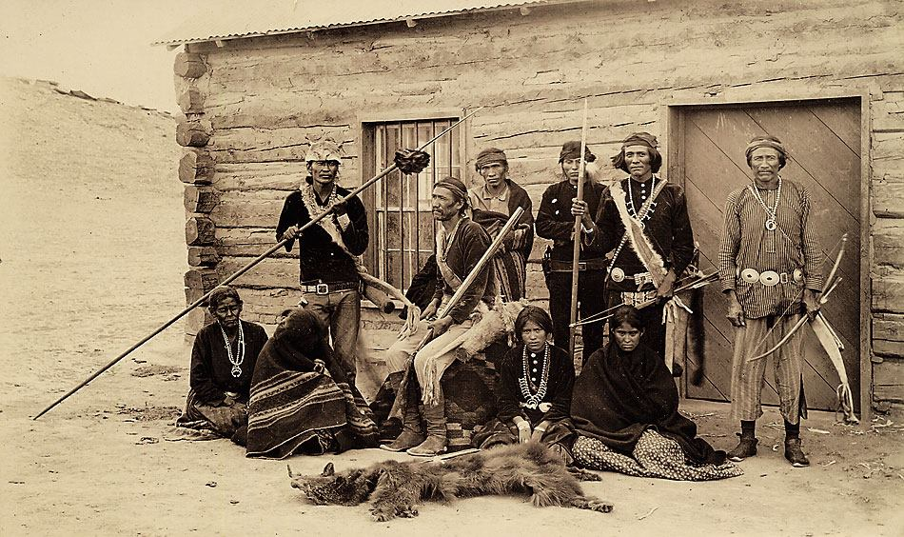
Apachu de Nabajo
Artikel Von J. Schwanke
Der Name „Navajo“ kommt vom spanischen *Apachu de Nabajo*, was „Leute, die die Felder im Tal bewirtschaften“ bedeutet und sich auf die frühen landwirtschaftlichen Siedlungen des Stammes bezieht. Untereinander sind sie als die *Diné* bekannt, was „das Volk“ bedeutet und tief in ihrer spirituellen Identität und ihrem Herkunftsbewusstsein verwurzelt ist. Als Cousins ​​der Apachen teilen die Diné sprachliche und kulturelle Merkmale mit anderen Athabaska sprechenden Völkern, entwickelten jedoch über Jahrhunderte in den Canyons, Mesas und Wüsten des amerikanischen Südwestens ihre eigenen einzigartigen Traditionen.
Als die Spanier im 16. Jahrhundert ankamen, brachten sie Schafe und Pferde in die Region – Nutztiere, die die Navajo schnell in den Mittelpunkt ihrer Wirtschaft und Lebensweise integrierten. Gleichzeitig versuchten die Spanier, sie zu unterwerfen und zu versklaven, was Generationen von Widerstand und Anpassungsbereitschaft auslöste.
Zu Beginn des 19. Jahrhunderts hatten sich die Navajo zu meisterhaften Viehzüchtern und Webern entwickelt und waren vor allem für ihre unverwechselbaren Wolldecken und Teppiche bekannt, die wegen ihrer Kunstfertigkeit und Haltbarkeit geschätzt wurden. Eine Zeit lang waren ihre Beziehungen zu den ankommenden angelsächsischen Siedlern relativ stabil, gestärkt durch Handel und gegenseitige Toleranz. Doch dieser fragile Frieden begann um 1850 zu bröckeln. Die Spannungen nahmen zu, als das US-Militär nach Westen expandierte und Forts auf Navajo-Gebiet errichtete und dabei Weideland und heilige Stätten zerstörte. Der Wendepunkt kam mit der Ermordung eines verehrten Navajo-Anführers – eine Tat, die eine Reihe von Konflikten auslöste, die in einer Tragödie gipfelten.
Diese Tragödie erreichte in den 1860er Jahren während des „Langen Marschs“ ihren Höhepunkt, als Tausende Navajo gewaltsam aus ihrer Heimat vertrieben und über 300 Meilen weit in ein unwirtliches Reservat in Bosque Redondo im Osten New Mexicos getrieben wurden. Das Leid dieser Zwangsumsiedlung bleibt eine prägende Wunde im historischen Gedächtnis der Navajo. Doch die Diné hielten durch. Mit der Zeit kehrten sie in ihr Land zurück und begannen mit dem Wiederaufbau ihrer Gesellschaft. Heute ist die Navajo Nation der größte staatlich anerkannte Stamm der USA, und ihre Geschichte ist geprägt von Widerstandsfähigkeit, kulturellem Reichtum und ungebrochener Identität – ein Beweis für die anhaltende Stärke des Volkes.

Slide 29
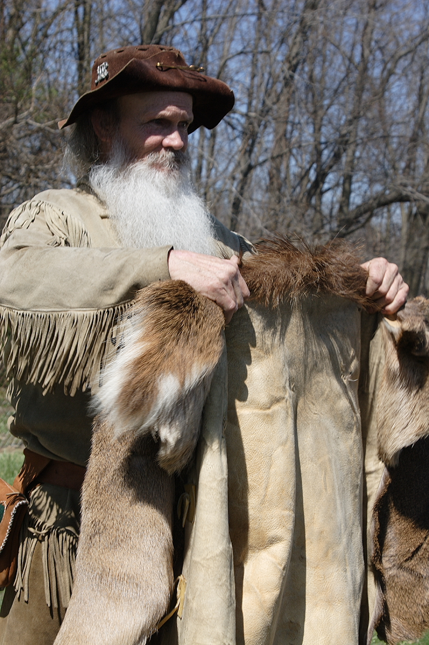
Der Pelzhandel in Nordamerika im 18. und 19. Jahrhundert
Der Pelzhandel in Nordamerika war eine der treibenden Kräfte
der europäischen Kolonialisierung und wirtschaftlichen
Erschließung des Kontinents. Seine Wurzeln reichen bis ins
16. Jahrhundert zurück, doch im 18. und 19. Jahrhundert erlangte
er seine größte Bedeutung, sowohl wirtschaftlich als auch politisch
und kulturell. Dieser Text beleuchtet die Anfänge des Pelzhandels,
die wichtigsten Transport- und Handelswege, die zentrale Rolle
der Hudson’s Bay Company (HBC) sowie anderer
Handelsgesellschaften, die Beteiligung indigener Völker und die
gesellschaftlichen Auswirkungen dieses florierenden Handelszweigs.
Die Anfänge des Pelzhandels
Der Pelzhandel begann im frühen 16. Jahrhundert, als europäische Entdecker wie Jacques Cartier 1534 im Sankt-Lorenz-Strom erstmals Felle von indigenen Völkern gegen Metallwaren und Schmuck tauschten. Besonders begehrt waren Biberfelle, deren dichter Pelz in Europa für die Herstellung von Filzhüten, den sogenannten Kastorhüten, verwendet wurde. Diese Hüte waren im 17. und 18. Jahrhundert ein modisches Statussymbol, was die Nachfrage nach Biberpelzen enorm steigerte. Die indigenen Stämme, wie die Huronen, Ottawa und Haudenosaunee, nutzten ihre etablierten Handelsnetzwerke, um Felle von weiter im Landesinneren lebenden Gruppen wie den Ojibwa oder Cree zu erwerben und an die Europäer weiterzuverkaufen.
Die Franzosen waren die ersten, die den Pelzhandel systematisch ausbauten. Ab 1608, mit der Gründung von Québec durch Samuel de Champlain, etablierten sie enge Handelsbeziehungen mit indigenen Stämmen. Französische Händler, bekannt als Coureurs des Bois (Waldläufer), zogen tief ins Landesinnere, lebten oft mit den indigenen Völkern und tauschten europäische Waren wie Messer, Äxte, Kessel und Schusswaffen gegen Pelze. Diese unabhängigen Händler waren entscheidend für die Erkundung des Kontinents und die Erschließung neuer Handelswege. Doch die Franzosen hatten zunächst ein Monopol, da sie die Routen ins Landesinnere und die Beziehungen zu den Stämmen kontrollierten.
Transport- und Handelswege
Die Transportwege des Pelzhandels waren stark von der Geografie Nordamerikas geprägt. Flüsse und Seen bildeten die Lebensadern des Handels, da sie schnelle und kostengünstige Transportmöglichkeiten boten. Die indigenen Völker nutzten Kanus, die leicht und wendig waren, um Felle von den Jagdgebieten im Inland zu den Handelsstützpunkten an den Küsten oder Flussmündungen zu bringen. Besonders der Sankt-Lorenz-Strom, die Großen Seen und Flüsse wie der Ottawa, Ohio und Mississippi waren zentrale Handelsrouten.
Die Franzosen etablierten ein Netzwerk von Handelsstützpunkten entlang dieser Wasserwege, darunter Québec, Montréal und später Forts wie Detroit und Michilimackinac. Von dort aus wurden die Pelze per Schiff nach Europa verschifft. Die Briten hingegen konzentrierten sich auf die Hudson Bay, ein großes Randmeer im Norden Kanadas, das über die Hudson-Straße mit dem Atlantik verbunden ist. Der Zugang über die Hudson Bay ermöglichte kürzere Transportwege nach Europa, was einen strategischen Vorteil bot.
Im 18. Jahrhundert erweiterten die Händler ihre Routen westwärts. Die Franzosen erkundeten den Mississippi bis zu seiner Mündung und gründeten 1682 unter Robert Cavelier de La Salle die Kolonie Louisiana. Die Briten, angeführt von der Hudson’s Bay Company, dehnten ihre Aktivitäten von der Hudson Bay aus nach Westen bis zu den Rocky Mountains und später bis zum Pazifik aus. Zu Beginn des 19. Jahrhunderts wurde Fort Vancouver am Columbia River zu einem wichtigen Handelszentrum der HBC im heutigen US-amerikanischen Nordwesten.
"Dieses Foto" von Unbekannter Autor ist lizenziert gemäß CC BY-SA

Slide 30


Die Hudson’s Bay Company
Die Hudson’s Bay Company, gegründet am
2. Mai 1670 durch eine königliche Charta von
König Karl II., war die dominierende Kraft im
nordamerikanischen Pelzhandel.
Ihre Entstehung geht auf zwei französische
Händler, Pierre-Esprit Radisson und Médard
Chouart des Groseilliers, zurück, die nach
erfolglosen Verhandlungen mit dem
französischen Hof in Paris die Engländer
überzeugten, den Pelzhandel über die
Hudson Bay zu organisieren. Unterstützt
von Prinz Ruprecht von der Pfalz, einem
Neffen des Königs, wurde die HBC mit
einem Handelsmonopol für das riesige
Gebiet „Ruperts Land“ ausgestattet, das
etwa ein Drittel des heutigen Kanadas umfasste.
Die HBC errichtete Handelsposten, sogenannte Faktoreien, an strategischen Punkten wie York Factory, Fort Severn und Prince of Wales Fort. Diese Posten dienten als Knotenpunkte für den Handel mit indigenen Völkern, die Pelze gegen europäische Waren wie Decken, Gewehre und Alkohol tauschten. York Factory am Nelson River wurde zum Hauptquartier der HBC und bot Zugang zu den Flusssystemen des Saskatchewan und Red River, die tief ins Landesinnere führten.
Die HBC war nicht nur ein Handelsunternehmen, sondern agierte in vielen Regionen als De-facto-Regierung. Sie verwaltete Ruperts Land, führte Gerichtsbarkeit und organisierte die Besiedlung. Ihre strenge Hierarchie, angeführt von einem Gouverneur und einem Handelskomitee, ermöglichte eine effiziente Organisation des Handels. Doch das Monopol der HBC wurde im 19. Jahrhundert zunehmend herausgefordert, insbesondere durch die North West Company und die wachsende Zahl von Siedlern, die freien Wettbewerb forderten.
Die North West Company und andere Akteure
Die North West Company (NWC), 1783 in Montréal
gegründet, war die Hauptkonkurrentin der HBC.
Anders als die HBC, die auf feste Handelsposten
setzte, operierte die NWC flexibler durch mobile
Händler und ein Netzwerk von Stützpunkten wie
Grand Portage und später Fort William am
Lake Superior. Die NWC expandierte aggressiv
in den Westen und Norden, bis zum Großen
Bärensee und den Rocky Mountains. Ihre Händler,
oft Frankokanadier oder Hochlandschotten, knüpften
enge Beziehungen zu indigenen Stämmen und
konkurrierten direkt mit der HBC.
Die Rivalität zwischen HBC und NWC führte zu
Spannungen, die in bewaffneten Auseinandersetzungen
gipfelten, etwa im Pemmikan-Krieg (1814–1816), einem Konflikt um die Kontrolle über Nahrungsressourcen. 1821 zwang die britische Regierung die Fusion beider Unternehmen unter dem Namen der HBC, um weitere Konflikte zu verhindern.
Ein weiterer bedeutender Akteur war Johann Jacob Astor mit seiner American Fur Company, die im frühen 19. Jahrhundert den Pelzhandel in den USA dominierte. Astors Unternehmen operierte vor allem im Gebiet der Großen Seen und im Nordwesten und konkurrierte sowohl mit der HBC als auch mit der NWC. Auch die Russisch-Amerikanische Kompagnie und die Alaska Commercial Company spielten im Pelzhandel, insbesondere in Alaska, eine Rolle, wo sie auf Seeotter abzielten.
Indigene Völker und gesellschaftliche Auswirkungen
Die indigenen Völker waren zentrale Akteure im Pelzhandel. Stämme wie die Cree, Ojibwa, Huronen und Inuit jagten Pelztiere und tauschten sie gegen europäische Waren. Besonders Biber, Bisam, Nerz, Luchs und Polarfüchse waren gefragt. Der Handel führte zu tiefgreifenden Veränderungen in den indigenen Gesellschaften.
"Dieses Foto" von Unbekannter Autor ist lizenziert gemäß CC BY-SA
"Dieses Foto" von Unbekannter Autor ist lizenziert gemäß CC BY-SA

Slide 31
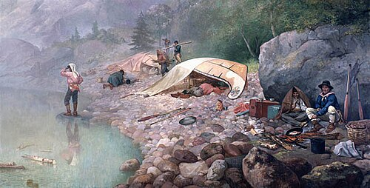
Viele Stämme richteten ihr Leben zunehmend auf die Biberjagd aus, was traditionelle Lebensweisen veränderte. Die Einführung von Schusswaffen, die oft gegen Pelze getauscht wurden, verschärfte Konflikte zwischen Stämmen, etwa in den sogenannten Trauerkriegen der Irokesen, die durch die Nachfrage nach Pelzen und den Verlust von Stammesmitgliedern durch Krankheiten und Kriege angeheizt wurden.
Die enge Zusammenarbeit zwischen Europäern und indigenen Völkern führte zur Entstehung der Métis, einer Mischkultur aus europäischen Händlern und indigenen Frauen. Die Métis spielten eine wichtige Rolle als Vermittler und Händler, insbesondere im Gebiet der Red River Kolonie.
Der Pelzhandel hatte jedoch auch negative Folgen. Die Überjagung von Biber und anderen Pelztieren führte im frühen 19. Jahrhundert zu einem Rückgang der Bestände. Zudem brachten europäische Siedler Krankheiten wie Pocken ein, die indigene Gemeinschaften dezimierten. Der Handel mit Alkohol als Lockmittel verschärfte soziale Probleme in einigen Gemeinschaften.
Der Niedergang des Pelzhandels
Im Laufe des 19. Jahrhunderts verlor der Pelzhandel an Bedeutung. Die Überjagung von Biberpopulationen, der wachsende Fokus auf Landwirtschaft und die Industrialisierung veränderten die wirtschaftlichen Prioritäten. Die HBC passte sich an, indem sie ihr Geschäft auf den Verkauf von Gütern an Siedler und später auf den Einzelhandel ausdehnte. 1869 trat die HBC ihr Territorium, Ruperts Land, an das neu gegründete Dominion Kanada ab und verlor ihr Handelsmonopol. Bis zum Ende des 19. Jahrhunderts entwickelte sich die HBC zu einer Kaufhauskette, die bis heute in Kanada existiert.
Die Pelzindustrie selbst schrumpfte im 20. Jahrhundert erheblich. 1986 arbeiteten in Kanada nur noch etwa 3.700 Kürschner, hauptsächlich in Québec und Ontario. Importbeschränkungen für Robbenfelle in den USA und der EU sowie ein wachsendes Bewusstsein für Tierschutz führten zu einem weiteren Rückgang. Dennoch bemühten sich kanadische Pelzhersteller um ein ökologisches Image, etwa mit der Kampagne „Fur is Green“.
Die Voyageurs: Das Herz des Pelzhandels in Nordamerika
Im rauen Geflecht aus Flüssen, Wäldern und
unerschlossener Wildnis des 18. und
19. Jahrhunderts waren Die Voyageuredie
unermüdlichen Helden des nordamerikanischen
Pelzhandels. Diese französisch-kanadischen
Kanufahrer, oft aus den Dörfern Québecs oder
Montréals, waren weit mehr als bloße Arbeiter –
sie waren das pulsierende Herz eines Handels,
der Kontinente verband und Kulturen verschmolz.
Mit ihren Kanus, ihrem unerschütterlichen Mut
und ihren Liedern, die durch die Wildnis hallten,
trugen Die Voyageureentscheidend dazu bei,
den Pelzhandel zu einem der einflussreichsten Wirtschaftszweige Nordamerikas zu machen. Ihr Einfluss reichte von der Logistik über die kulturelle Vermittlung bis hin zur Erschließung neuer Gebiete, und ihre Geschichte ist ein faszinierendes Kapitel voller Abenteuer, Opfer und Vermächtnis.
Die Voyageurs: Wer sie waren
Die Voyageurs waren vor allem junge Männer, meist Frankokanadier, die in die Dienste von Pelzhandelsgesellschaften wie der North West Company (NWC) und später der Hudson’s Bay Company (HBC) traten. Viele stammten aus bäuerlichen oder handwerklichen Familien in Québec, wo die Aussicht auf Abenteuer und Lohn sie in die Wildnis lockte. Sie waren keine studierten Entdecker oder wohlhabenden Kaufleute, sondern robuste, körperlich starke Arbeiter, die bereit waren, extreme Bedingungen zu ertragen. Ihr Name, abgeleitet vom französischen „voyageur“ (Reisender), spiegelt ihre Lebensweise wider: Sie verbrachten Monate, manchmal Jahre, in der Wildnis, weit entfernt von ihren Familien, und lebten ein Leben zwischen Freiheit und Entbehrung.
Die Voyageurs unterschieden sich von den Coureurs des Bois, ihren oft unabhängigen Vorgängern, die ohne formelle Verträge handelten. Voyageurs arbeiteten unter strengen Verträgen, die sie an Handelsgesellschaften banden, und waren Teil organisierter Brigaden. Diese Brigaden, bestehend aus sechs bis zwölf Mann, waren militärisch strukturiert, mit einem erfahrenen Anführer, dem guide, und einem Steuermann, der das Kanu durch tückische Gewässer lenkte. Ihre Arbeit war nicht nur körperlich anstrengend, sondern erforderte auch Geschick, Teamgeist und ein tiefes Verständnis der Wildnis.
"Dieses Foto" von Unbekannter Autor ist lizenziert gemäß CC BY-SA

Slide 32
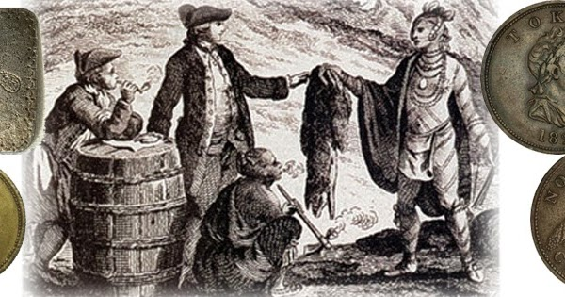
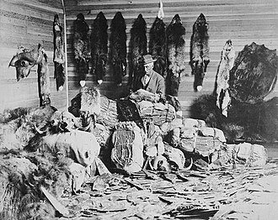
Die Lebensader des Handels: Transport und Logistik
Der Einfluss der Voyageure auf den Pelzhandel war nirgends so deutlich wie in ihrer Rolle als Transporteur. Ohne Straßen oder Eisenbahnen waren die Flüsse und Seen Nordamerikas – der Sankt-Lorenz-Strom, der Ottawa River, die Großen Seen oder der Saskatchewan River – die einzigen Verkehrswege. Die Voyageurenutzten große Birkenrindenkanus, die in zwei Haupttypen unterteilt waren: die canots du maître, bis zu 12 Meter lange Kanus für die Großen Seen, und die kleineren canots du nord für die schmaleren Flüsse des Nordens. Diese Kanus, von indigenen Völkern inspiriert und aus Birkenrinde, Zedernholz und Fichtenwurzeln gefertigt, waren leicht genug, um über Land getragen zu werden, aber robust genug, um tonnenweise Fracht zu transportieren.
Eine typische Ladung bestand aus Pelzballen –
jeweils etwa 40 Kilogramm schwer – sowie
Handelswaren wie Decken, Gewehre, Kessel
und Perlen, die für den Tausch mit indigenen
Stämmen gedacht waren. Eine Brigade konnte
bis zu 4 Tonnen Fracht befördern, und
die Voyageure paddelten oft 12 bis 16 Stunden
am Tag, mit Geschwindigkeiten von bis zu
80 Schlägen pro Minute. Ihre Lieder, wie
„Alouette“ oder „En Roulant ma Boule“, halfen,
den Rhythmus zu halten und die Moral zu stärken.
Besonders herausfordernd waren die Portagen,
Abschnitte, an denen Flüsse unpassierbar waren.
Hier schleppten Die Voyageureihre Kanus und
die gesamte Fracht über Land, oft kilometerweit, durch Schlamm, über Felsen oder durch dichten Wald. Jeder Mann trug mindestens zwei Pelzballen, die mit einem Tragriemen über Stirn und Rücken befestigt waren. Diese Arbeit war so anstrengend, dass viele Voyageurs dauerhafte Verletzungen wie Rückenschäden oder Hernien erlitten. Doch ihre Leistung war unverzichtbar: Ohne Die Voyageurehätte der Pelzhandel die weiten Distanzen zwischen den Jagdgebieten im Landesinneren und den Handelsstützpunkten wie Montréal, Grand Portage oder York Factory nicht überbrücken können.
Kulturelle Vermittler: Brücken zu indigenen Völkern
Die Voyageure waren nicht nur Transportarbeiter, sondern auch kulturelle Vermittler, die den Pelzhandel durch ihre Beziehungen zu indigenen Völkern stärkten. Viele Voyageurs lebten monatelang mit Stämmen wie den Cree, Ojibwa oder Huronen, lernten ihre Sprachen und passten sich ihren Lebensweisen an. Diese Nähe führte oft zu Ehen mit indigenen Frauen, die die Grundlage für die Métis-Kultur bildeten. Die Métis, Nachkommen europäischer Händler und indigener Frauen, wurden zu einer eigenständigen Gemeinschaft, die als Jäger, Händler und Dolmetscher eine zentrale Rolle im Pelzhandel spielte.
Diese Verbindungen waren strategisch entscheidend.
Indigene Stämme waren die Hauptlieferanten von
Pelzen, insbesondere von Biberfellen, die in Europa
so begehrt waren. Die Voyageuregewannen durch
ihr respektvolles Verhalten und ihre
Anpassungsfähigkeit das Vertrauen der Stämme,
was den Handel erleichterte. Sie fungierten als
Mittler zwischen europäischen Handelsgesellschaften
und indigenen Gemeinschaften, übersetzten
Verhandlungen und sorgten dafür, dass der Tauschhandel
reibungslos verlief. Ihre Fähigkeit, sich in zwei Welten zu
bewegen – der europäischen und der indigenen –
machte sie unersetzlich.
Expansion und Wettbewerb: Die Rolle der Voyageure
Die Voyageure waren maßgeblich an der Expansion des Pelzhandels beteiligt, insbesondere für die North West Company, die auf Mobilität und Flexibilität setzte. Während die Hudson’s Bay Company auf feste Handelsposten an der Hudson Bay angewiesen war, drangen Die Voyageure der NWC tief ins Landesinnere vor, bis zu den Rocky Mountains, dem Großen Bärensee und schließlich dem Pazifik. Sie erschlossen neue Handelsrouten, die es der NWC ermöglichten, abgelegene Stämme zu erreichen und mit der HBC zu konkurrieren.
"Dieses Foto" von Unbekannter Autor ist lizenziert gemäß CC BY-SA-NC
"Dieses Foto" von Unbekannter Autor ist lizenziert gemäß CC BY-SA

Slide 33
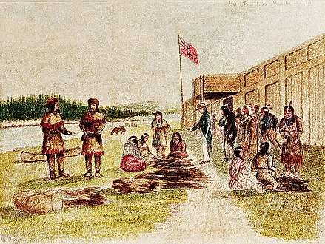
Diese Expansion war ein Wettlauf um die Vorherrschaft Voyageureder NWC waren bekannt für ihre Aggressivität und ihren Erfindungsgeist. Sie bauten neue Handelsstützpunkte wie Fort William am Lake Superior und knüpften Kontakte zu Stämmen, die zuvor kaum mit Europäern gehandelt hatten. Ihr Einsatz verschärfte den Wettbewerb, der in Konflikten wie dem Pemmikan-Krieg (1814–1816) gipfelte, bei dem die NWC und die HBC um die Kontrolle über Nahrungsressourcen kämpften. Die Voyageurewaren oft in diese Spannungen verwickelt, da sie die Versorgungslinien sicherten und manchmal sogar bewaffnete Auseinandersetzungen austrugen.
Die Kultur der Voyageure: Lieder, Gemeinschaft und Legenden
Die Voyageure prägten nicht nur den Handel, sondern auch die Kultur des Pelzhandels. Ihre Lieder, die sie beim Paddeln sangen, waren mehr als bloße Unterhaltung – sie waren ein Ausdruck von Zusammenhalt und Überlebenswillen. Lieder wie „C’est l’aviron qui nous mène“ erzählten von ihrer harten Arbeit und ihrem Stolz. Am Abend, in Lagern entlang der Flüsse, erzählten sie Geschichten von gefährlichen Stromschnellen, Begegnungen mit Bären oder Verhandlungen mit indigenen Stämmen, die den Mythos der Voyageure wachsen ließen.
Ihre Gemeinschaft war eng verbunden. Voyageurs lebten in einer Bruderschaft, in der Loyalität und Teamarbeit überlebenswichtig waren. Sie nannten sich selbst mangeurs de lard (Schweinefett-Esser) oder hivernants (Überwinterer), je nachdem, ob sie kürzere Strecken paddelten oder den Winter in Handelsstützpunkten verbrachten. Ihre Kleidung – bunte Schärpen, Mokassins und Filzhüte – wurde zum Symbol ihrer Identität. Diese kulturellen Elemente beeinflussten die Pelzhandelgesellschaft und trugen zur Entstehung einer frankokanadischen Identität in der Wildnis bei.
Herausforderungen und Opfer
Das Leben eines Voyageurs war alles andere
als romantisch. Sie standen vor enormen
physischen und psychischen Herausforderungen.
Die Arbeitstage waren lang, die Ernährung einseitig
– oft nur Pemmikan, ein Gemisch aus getrocknetem
Fleisch, Fett und Beeren. Krankheiten wie Skorbut,
Verletzungen durch Unfälle und die Gefahr von
Angriffen durch feindliche Stämme oder wilde Tiere
waren allgegenwärtig. Viele Voyageurs starben jung,
und diejenigen, die überlebten, trugen oft lebenslange
gesundheitliche Schäden davon.
Trotz dieser Härten waren die Voyageure für ihre
Ausdauer und ihren Humor bekannt. Sie sahen ihre
Arbeit als Ehrenkodex, und ihr Stolz, die Wildnis zu bezwingen, trieb sie an. Ihre Entlohnung war bescheiden, aber für viele bot der Pelzhandel eine Möglichkeit, sozial aufzusteigen oder zumindest ein Abenteuer zu erleben, das sie von ihren dörflichen Wurzeln wegführte.
Der Niedergang und das Vermächtnis
Mit der Fusion der North West Company und der Hudson’s Bay Company im Jahr 1821 und dem allmählichen Rückgang des Pelzhandels im 19. Jahrhundert verloren Die Voyageurean Bedeutung. Der Fokus verlagerte sich auf feste Handelsposten und die Besiedlung, und die Rolle der mobilen Kanufahrer wurde überflüssig. Viele Voyageurs kehrten nach Québec zurück, andere ließen sich in der Wildnis nieder, oft als Teil der Métis-Gemeinschaften. Ihre Nachkommen prägten Regionen wie die Red River Kolonie, wo die Métis eine eigene kulturelle und politische Identität entwickelten.
Das Vermächtnis der Voyageure lebt in der Geschichte Kanadas weiter. Sie waren nicht nur Transportarbeiter, sondern Pioniere, die den Kontinent erschlossen, Kulturen verbanden und den Pelzhandel zu einem globalen Wirtschaftsfaktor machten. Ihre Lieder, ihre Geschichten und ihre unermüdliche Arbeit sind bis heute Teil der kanadischen Folklore, und Orte wie die alten Handelsrouten oder Forts wie Grand Portage zeugen von ihrem Einfluss.
"Dieses Foto" von Unbekannter Autor ist lizenziert gemäß CC BY-SA

Slide 34
Das Schicksal der Pelze:
Von der Wildnis Nordamerikas zu den Märkten der Welt
Im Herzen der nordamerikanischen Wildnis, wo Voyageure ihre Kanus durch reißende Flüsse lenkten und indigene Jäger Biber, Nerz und Füchse erlegten, begann die Reise der Pelze und Felle, die den Pelzhandel des 18. und 19. Jahrhunderts antrieb. Diese kostbaren Güter, die oft unter mühsamen Bedingungen gewonnen wurden, waren mehr als nur Trophäen der Jagd – sie waren ein globales Handelsgut, das die Wirtschaft Nordamerikas mit den Märkten Europas verband. Doch was geschah mit den Pelzen, nachdem sie in die Hände der Händler gelangten? Wurden sie in den Kolonien verarbeitet, oder machten sie sich auf eine weite Reise über den Atlantik? Die Antwort ist eine Geschichte von Export, Mode und wirtschaftlicher Macht, gewürzt mit der lokalen Nutzung in der rauen Welt der Siedler und indigenen Völker.
Der Export: Pelze als globales Handelsgut
Der überwiegende Teil der Pelze und Felle, insbesondere Biberfelle, wurde aus Nordamerika exportiert, vor allem nach Europa. Der Biberpelz war das Herzstück des Handels, da er in Europa für die Herstellung von Filzhüten, den sogenannten Kastorhüten, verwendet wurde. Diese Hüte waren im 17. und 18. Jahrhundert ein unverzichtbares modisches Accessoirere für die europäische Oberschicht, und die Nachfrage nach Biberfellen war enorm. Historische Aufzeichnungen zeigen, dass im 18. Jahrhundert jährlich Zehntausende Biberfelle nach London, Paris und anderen europäischen Handelszentren verschifft wurden. Beispielsweise exportierte die Hudson’s Bay Company (HBC) in ihren Hochzeiten zwischen 1700 und 1760 etwa 30.000 bis 50.000 Biberfelle pro Jahr nach England, wo sie auf Auktionen für hohe Summen verkauft wurden.
Die Pelze wurden in Handelsstützpunkten wie York Factory, Montréal oder Fort William gesammelt, in Ballen gepresst (jeweils etwa 40 Kilogramm) und per Kanu oder Schiff zu den Küstenhäfen transportiert. Von dort aus segelten sie über den Atlantik. Die HBC nutzte die Hudson Bay als direkte Route, um ihre Fracht nach London zu bringen, während französische Händler ihre Pelze über Québec und den Sankt-Lorenz-Strom nach Frankreich verschifften. Andere Pelzarten, wie Nerz, Luchs oder Polarfuchs, waren ebenfalls gefragt, besonders für Luxuskleidung wie Mäntel und Muffe, die in den kalten Wintern Europas geschätzt wurden. Im 19. Jahrhundert gewannen auch Seeotterfelle aus dem pazifischen Nordwesten an Bedeutung, die über die Russisch-Amerikanische Kompagnie und später die HBC nach Europa und sogar nach Asien, insbesondere China, exportiert wurden.
Der Export war nicht nur wirtschaftlich bedeutend, sondern auch politisch. Die Einnahmen aus dem Pelzhandel stärkten die Kolonialmächte, insbesondere Großbritannien und Frankreich, und finanzierten die weitere Expansion in Nordamerika. Die Pelze waren ein globales Handelsgut, das Nordamerika mit den Märkten Europas und später Asiens verband, und sie trugen zur wirtschaftlichen Grundlage der Kolonien bei.
Lokale Nutzung: Pelze im Alltag Nordamerikas.
Obwohl der Export den Großteil der Pelze verschlang, wurden einige Pelze und Felle auch in Nordamerika verarbeitet und genutzt, insbesondere in den Kolonien und unter indigenen Völkern. In den rauen Wintern Kanadas und der nördlichen USA waren Pelze unverzichtbar für Kleidung und Schutz. Indigene Stämme wie die Cree, Ojibwa oder Inuit hatten lange Traditionen, Felle von Biber, Bisam oder Karibu für Mokassins, Decken, Mäntel und Zeltplanen zu verwenden. Diese Fertigkeiten wurden von europäischen Siedlern übernommen, die oft auf die Expertise indigener Handwerker angewiesen waren, um in der Wildnis zu überleben.
In Handelsstützpunkten und frühen Siedlungen wie Québec, Montréal oder den Forts der HBC wurden Pelze lokal verarbeitet. Kürschner fertigten Kleidung, Decken und sogar Schlafsäcke, die für Händler, Voyageurs und Siedler lebenswichtig waren. Die Métis, eine Kultur aus europäischen Händlern und indigenen Frauen, entwickelten besonders kunstvolle Techniken, um Pelze in dekorative Kleidung oder Handelswaren zu verwandeln, die oft als Geschenke oder Tauschgüter dienten. Historische Berichte zeigen, dass in der Red River Kolonie im heutigen Manitoba Pelzprodukte wie bestickte Mokassins oder Jacken aus Biber- und Bisamfellen einen wichtigen Teil des lokalen Handels ausmachten.
Dennoch war die lokale Verarbeitung im Vergleich zum Export relativ begrenzt. Die Kolonien hatten weder die Infrastruktur noch die Nachfrage, um Pelze in großem Stil zu verarbeiten. Die meisten hochwertigen Felle, insbesondere Biber, wurden für den Export priorisiert, da sie in Europa weit höhere Preise erzielten. In den USA, etwa in den Gebieten der American Fur Company, wurden Pelze ebenfalls überwiegend exportiert, obwohl kleinere Mengen für den lokalen Gebrauch in Städten wie St. Louis oder Detroit verarbeitet wurden.

Slide 35
Verarbeitung und Handel: Von der Wildnis zur Werkstatt
Die Verarbeitung der Pelze begann oft schon in der Wildnis. Indigene Jäger und ihre Familien bereiteten die Felle vor, indem sie sie reinigten, trockneten und streckten, um sie haltbar zu machen. In den Handelsstützpunkten wurden die Felle dann sortiert, gepresst und in Ballen verpackt, die für den Transport geeignet waren. Die Qualität der Felle war entscheidend: „Prime“-Felle, die im Winter gejagt wurden, waren dichter und wertvoller, während Sommerfelle oft minderwertig waren.
In Europa wurden die Felle von spezialisierten Kürschnern weiterverarbeitet. Biberfelle wurden zu Filz für Hüte verarbeitet, ein aufwendiger Prozess, bei dem die weichen Unterhaare des Bibers von den gröberen Deckhaaren getrennt wurden. Nerz- und Fuchsfelle wurden für Pelzmäntel oder Verzierungen verwendet, während Seeotterfelle, die als besonders luxuriös galten, in Russland und China zu hohen Preisen gehandelt wurden. Dieser Verarbeitungsprozess war ein wichtiger Wirtschaftszweig in europäischen Städten wie London und Paris, wo die Pelzindustrie Hunderte von Handwerkern beschäftigte.
Auswirkungen und Niedergang
Der Export der Pelze hatte weitreichende Folgen. Er trieb die europäische Kolonialisierung voran, da die Nachfrage nach Pelzen die Erkundung und Besiedlung neuer Gebiete anspornte. Gleichzeitig führte die intensive Jagd zur Überjagung von Biberpopulationen, insbesondere im frühen 19. Jahrhundert, was den Pelzhandel allmählich unrentabel machte. In Nordamerika selbst führte der Exportreichtum zu einer Abhängigkeit von europäischen Märkten, während die lokale Nutzung von Pelzen die kulturelle und wirtschaftliche Verbindung zwischen indigenen Völkern und europäischen Siedlern stärkte.
Mit dem Niedergang des Pelzhandels im 19. Jahrhundert, bedingt durch Überjagung, den Aufstieg der Landwirtschaft und die Industrialisierung, schrumpfte der Export. Die Hudson’s Bay Company verlagerte ihren Fokus auf den Handel mit Gütern für Siedler und später auf den Einzelhandel. In Nordamerika nahm die lokale Pelzverarbeitung weiter ab, da synthetische Materialien und neue Moden die Nachfrage nach Pelzen verringerten. Bis 1986 waren in Kanada nur noch etwa 3.700 Kürschner tätig, hauptsächlich in Québec und Ontario, und der internationale Handel mit Robbenfellen wurde durch Tierschutzgesetze eingeschränkt.
Die Flut der Felle: Wie viele Pelze lieferten die Trapper Nordamerikas?
Eine präzise Gesamtzahl der Pelze und Felle, die nordamerikanische Trapper im 18. und 19. Jahrhundert lieferten, ist schwer zu bestimmen, da die Aufzeichnungen variieren und oft nur von großen Handelsgesellschaften wie der Hudson’s Bay Company (HBC) oder der North West Company (NWC) stammen. Dennoch lassen sich basierend auf historischen Daten und Quellen Schätzungen und Einblicke geben, die den Umfang des Pelzhandels verdeutlichen. Im Folgenden wird dies in einem spannenden, zusammenhängenden Text beleuchtet, der die verfügbaren Zahlen und ihre Bedeutung in den Kontext des Pelzhandels einbettet.
In den dichten Wäldern, entlang der reißenden Flüsse und in den eisigen Weiten Nordamerikas jagten Trapper und indigene Völker im 18. und 19. Jahrhundert unermüdlich Biber, Nerz, Fuchs und andere Pelztiere, um den unstillbaren Hunger Europas nach Luxusgütern zu stillen. Der Pelzhandel war ein gewaltiges Unterfangen, das Nordamerika mit den Märkten Londons, Paris’ und sogar Chinas verband. Doch wie viele Pelze und Felle sammelten die Trapper in dieser Ära? Die Zahlen, die uns historische Aufzeichnungen liefern, zeichnen das Bild eines Handels von gewaltigem Ausmaß, getrieben von indigenen Jägern, unabhängigen Trappern und den mächtigen Handelsgesellschaften. Von Zehntausenden Biberfellen pro Jahr bis hin zu Millionen über Jahrzehnte hinweg – die Ernte der Wildnis war ebenso beeindruckend wie erschöpfend.
Der Biber: Das Gold des Pelzhandels
Der Biberpelz war das Herzstück des nordamerikanischen Pelzhandels, da er in Europa für die Herstellung der begehrten Kastorhüte verwendet wurde. Historische Aufzeichnungen der Hudson’s Bay Company, die eine der besten dokumentierten Quellen darstellt, geben Aufschluss über die Mengen. In ihrer Hochzeit zwischen 1700 und 1760 exportierte die HBC jährlich etwa 30.000 bis 50.000 Biberfelle aus ihren Handelsposten an der Hudson Bay, insbesondere aus York Factory. In Spitzenjahren, etwa in den 1730er-Jahren, konnten diese Zahlen sogar auf 60.000 Felle steigen. Diese Felle wurden von indigenen Jägern, wie den Cree, Ojibwa oder Inuit, sowie von europäischen Trappern geliefert, die tief ins Landesinnere zogen.
Die North West Company, die in den späten 18. und frühen 19. Jahrhundert mit der HBC konkurrierte, war ebenfalls ein bedeutender Akteur. In den 1790er-Jahren bis zur Fusion mit der HBC im Jahr 1821 sammelte die NWC schätzungsweise 20.000 bis 40.000 Biberfelle pro Jahr, abhängig von der Verfügbarkeit der Tiere und der Intensität des Handels. Insgesamt lieferten die beiden großen Gesellschaften in der Hochphase des Pelzhandels (ca. 1750–1820) jährlich etwa 50.000 bis 100.000 Biberfelle, die größtenteils nach Europa exportiert wurden.

Slide 36
Die American Fur Company, gegründet von Johann Jacob Astor, dominierte den Pelzhandel in den USA, insbesondere in den Gebieten der Großen Seen und des oberen Mississippi. In den 1820er- und 1830er-Jahren exportierte sie jährlich etwa 10.000 bis 20.000 Biberfelle, wobei die Zahlen schwankten, da die Biberpopulationen durch Überjagung zurückgingen. Über das gesamte 18. und 19. Jahrhundert hinweg könnten die nordamerikanischen Trapper und indigenen Jäger mehrere Millionen Biberfelle geliefert haben, wobei Schätzungen für das 18. Jahrhundert allein von etwa 2 bis 4 Millionen Fellen ausgehen.
Andere Pelztiere: Nerz, Fuchs und Seeotter
Neben Biberfellen waren auch andere Pelzarten gefragt, die in unterschiedlichen Mengen gehandelt wurden. Nerzfelle, Luchsfelle, Polarfuchsfelle und Bisamfelle waren für Pelzmäntel, Verzierungen und andere Luxusgüter in Europa begehrt. Die HBC verzeichnete in ihren Handelsbüchern, dass in guten Jahren etwa 10.000 bis 20.000 Nerzfelle und 5.000 bis 10.000 Fuchsfelle jährlich gesammelt wurden. Bisamfelle, die oft in großen Mengen verfügbar waren, konnten in Spitzenzeiten bis zu 100.000 Stück pro Jahr erreichen, da Bisamratten weit verbreitet und leichter zu jagen waren als Biber.
Im pazifischen Nordwesten gewannen Seeotterfelle im späten 18. und frühen 19. Jahrhundert an Bedeutung, insbesondere durch die Aktivitäten der Russisch-Amerikanischen Kompagnie und später der HBC in Alaska und entlang der Pazifikküste. Seeotterfelle waren extrem wertvoll, da sie in China für hohe Preise gehandelt wurden. Schätzungen zufolge wurden zwischen 1790 und 1830 etwa 50.000 bis 100.000 Seeotterfelle gehandelt, was zur nahezu vollständigen Ausrottung der Seeotterpopulationen führte.
Wer lieferte die Pelze?
Die Pelze stammten überwiegend von indigenen Jägern, die das Rückgrat des Handels bildeten. Stämme wie die Cree, Ojibwa, Huronen und Inuit waren erfahrene Jäger, die ihre traditionellen Techniken nutzten, um Biber, Nerz und andere Tiere zu erlegen. Sie tauschten die Felle an Handelsstützpunkten wie Fort William, York Factory oder Michilimackinac gegen europäische Waren wie Gewehre, Decken, Kessel oder Alkohol. Indigene Frauen spielten ebenfalls eine wichtige Rolle, da sie die Felle reinigten, trockneten und vorbereiteten, bevor sie gehandelt wurden.
Europäische Trapper, darunter die Coureurs des Bois und später unabhängige „Mountain Men“ in den USA, ergänzten die Lieferungen. Besonders im 19. Jahrhundert, als die Biberbestände in den östlichen Regionen zurückgingen, zogen Trapper in die Rocky Mountains und den amerikanischen Westen, um neue Jagdgründe zu erschließen. Ihre Erträge waren jedoch oft geringer als die der indigenen Jäger, da sie in kleineren Gruppen arbeiteten und weniger etablierte Netzwerke hatten.
Die Voyageure, die französisch-kanadischen Kanufahrer, waren zwar keine Jäger, aber entscheidend für die Logistik. Sie transportierten die Pelze von den Jagdgebieten zu den Handelsstützpunkten und von dort zu den Küstenhäfen, wo sie für den Export nach Europa vorbereitet wurden. Ohne ihre unermüdliche Arbeit wären die riesigen Mengen an Pelzen nicht zu bewältigen gewesen.
Die Auswirkungen der Mengen
Die schieren Mengen an Pelzen hatten tiefgreifende Folgen. Der Export von Millionen Biberfellen trieb die europäische Modeindustrie an und finanzierte die Kolonialexpansion in Nordamerika. Die Einnahmen aus dem Pelzhandel stärkten Unternehmen wie die HBC und die NWC und trugen zur Gründung von Städten wie Winnipeg oder St. Louis bei. Doch die intensive Jagd führte zur Überjagung, insbesondere von Biber und Seeotter. Bereits in den 1820er-Jahren waren Biberpopulationen in vielen Regionen, etwa in den Großen Seen, stark dezimiert, was die Trapper zwang, weiter westwärts in die Rocky Mountains oder nach Kanada zu ziehen.
Die Überjagung hatte auch ökologische und soziale Folgen. Indigene Gemeinschaften, die ihre Lebensweise auf die Biberjagd ausgerichtet hatten, standen vor Herausforderungen, als die Bestände schrumpften. Gleichzeitig führte die Abhängigkeit vom Pelzhandel zu sozialen Veränderungen, etwa durch die Einführung von Schusswaffen oder Alkohol, die Konflikte verschärften und traditionelle Strukturen veränderten.
Der Niedergang und die Zahlen im Wandel
Mit dem Niedergang des Pelzhandels im 19. Jahrhundert sanken auch die gelieferten Mengen. Nach der Fusion von HBC und NWC im Jahr 1821 und dem Rückgang der Biberbestände schätzte die HBC, dass die jährlichen Lieferungen an Biberfellen in den 1830er-Jahren auf etwa 20.000 bis 30.000 zurückgingen. Der Fokus verlagerte sich auf andere Pelzarten wie Bisam oder Nerz, doch die Gesamtzahlen schrumpften, da die Industrialisierung und neue Moden die Nachfrage nach Kastorhüten reduzierten. Bis zum Ende des 19. Jahrhunderts war der Pelzhandel nur noch ein Schatten seiner selbst, und die Trapper lieferten nur noch einen Bruchteil der früheren Mengen.
Fazit: Ein Vermächtnis in Zahlen
Die nordamerikanischen Trapper und indigenen Jäger lieferten im Laufe des 18. und 19. Jahrhunderts Millionen von Pelzen, darunter schätzungsweise 2 bis 4 Millionen Biberfelle allein im 18. Jahrhundert sowie Hunderttausende Nerz-, Fuchs- und Seeotterfelle. Diese Zahlen spiegeln die Intensität eines Handels wider, der Nordamerika mit der Welt verband und die Grundlage für wirtschaftliche und kulturelle Entwicklungen legte.

Slide 37
Doch die Flut der Felle hatte ihren Preis: Überjagung, ökologische Veränderungen und soziale Umwälzungen prägten das Ende dieser Ära. Die Arbeit der Trapper und Jäger bleibt ein beeindruckendes Zeugnis menschlicher Ausdauer und der unermesslichen Ressourcen einer längst vergangenen Wildnis.
Viele Trapper in Nordamerika, insbesondere im 18. und 19. Jahrhundert, verarbeiteten Pelze und Felle selbst und verdienten durch den Verkauf ihrer handgefertigten Produkte wie Mützen, Handschuhe, Lederhäute, Jacken und Decken Geld. Dieser Aspekt des Pelzhandels zeigt die Vielseitigkeit der Trapper und ihre Rolle nicht nur als Jäger, sondern auch als Handwerker und Händler. Im Folgenden wird dies in einem ausführlichen, spannenden und zusammenhängenden Text beschrieben, der historische Fakten einbindet und die Bedeutung dieser Selbstverarbeitung beleuchtet.
Von der Falle zur Fertigkeit: Wie Trapper Pelze zu Reichtum machten
In den unwegsamen Wäldern und weiten Ebenen Nordamerikas, wo der Wind durch die Bäume heulte und die Winter unbarmherzig zuschlugen, waren die Trapper des 18. und 19. Jahrhunderts mehr als nur Jäger. Sie waren Handwerker, Händler und Überlebenskünstler, die die rohen Felle von Biber, Nerz oder Karibu in begehrte Produkte wie Mützen, Handschuhe, Lederhäute und warme Mäntel verwandelten. Während der Großteil der Pelze in den globalen Handel floss und über den Atlantik nach Europa verschifft wurde, behielten viele Trapper, besonders unabhängige Jäger und indigene Gemeinschaften, einen Teil ihrer Beute, um daraus hochwertige Waren herzustellen. Diese Produkte sicherten nicht nur ihr Überleben in der Wildnis, sondern brachten ihnen auch bares Geld in den Handelsstützpunkten und aufstrebenden Siedlungen. Die Geschichte dieser selbstverarbeiteten Pelze ist eine Erzählung von Geschick, Einfallsreichtum und wirtschaftlichem Überleben in einer Ära der Pioniere.
Die Kunst der Pelzverarbeitung: Vom Tier zur Ware
Die Verarbeitung von Pelzen und Fellen war eine Kunst, die viele Trapper und ihre indigenen Partner perfektionierten. Nach der Jagd begann der Prozess oft direkt in der Wildnis. Indigene Jäger, wie die Cree, Ojibwa oder Huronen, hatten jahrhundertelange Traditionen in der Vorbereitung von Fellen. Sie entfernten das Fleisch, trockneten die Häute und streckten sie auf Holzrahmen, um sie haltbar zu machen. Europäische Trapper, darunter die französischen Coureurs des Bois und später die „Mountain Men“ im amerikanischen Westen, übernahmen diese Techniken und passten sie an ihre Bedürfnisse an.
Die Herstellung von Produkten wie Mützen, Handschuhen oder Lederhäuten erforderte Geschick und Geduld. Für Lederhäute, etwa aus Hirsch- oder Karibufellen, wurden die Häute gegerbt – ein aufwendiger Prozess, bei dem sie mit pflanzlichen Substanzen oder tierischen Fetten behandelt wurden, um sie weich und haltbar zu machen. Biber- und Nerzfelle wurden oft für Kleidung oder Accessoires verwendet, die sowohl funktional als auch dekorativ waren. Indigene Frauen, die eine zentrale Rolle in der Pelzverarbeitung spielten, verzierten Mützen und Jacken oft mit aufwendigen Stickereien oder Perlenarbeiten, was den Wert der Produkte erhöhte. Diese handgefertigten Waren waren nicht nur für den Eigenbedarf gedacht, sondern wurden auch auf Märkten oder in Handelsstützpunkten verkauft.
Lokale Märkte: Verdienst durch handgefertigte Produkte
Während große Handelsgesellschaften wie die Hudson’s Bay Company (HBC) oder die North West Company (NWC) den Export von rohen Pelzen nach Europa dominierten, fanden selbstverarbeitete Produkte ihren Absatz in lokalen Märkten. In Handelsstützpunkten wie York Factory, Fort William, Michilimackinac oder St. Louis waren Trapper und indigene Handwerker oft direkte Anbieter. Siedler, Voyageurs und andere Trapper kauften Mützen, Handschuhe, Mokassins oder Decken, um sich gegen die eisigen Winter zu schützen. Diese Produkte waren lebenswichtig in einer Region, in der Temperaturen weit unter den Gefrierpunkt fallen konnten.
Die Métis, eine Kultur aus europäischen Händlern und indigenen Frauen, waren besonders geschickt in der Herstellung hochwertiger Pelzprodukte. In der Red River Kolonie (heutiges Manitoba) entwickelten sie einen florierenden Handel mit bestickten Jacken, Mokassins und Satteldecken, die oft mit aufwendigen Mustern verziert waren. Diese Waren wurden nicht nur lokal verkauft, sondern auch an reisende Händler oder Siedler weitergegeben, die sie in andere Regionen brachten. Historische Berichte deuten darauf hin, dass ein Paar handgefertigte Mokassins oder eine Biberfellmütze in Handelsstützpunkten einen Wert von mehreren Schillingen oder sogar ein paar Dollar hatte – eine beträchtliche Summe für die damalige Zeit.
Unabhängige Trapper, insbesondere die „Mountain Men“ im amerikanischen Westen, waren bekannt dafür, ihre Felle direkt zu verarbeiten und zu verkaufen. Auf den jährlichen Rendezvous-Treffen in den Rocky Mountains, wie etwa in Green River oder Cache Valley in den 1820er- und 1830er-Jahren, tauschten Trapper ihre selbstgemachten Waren gegen Vorräte, Munition oder Bargeld.

Slide 38
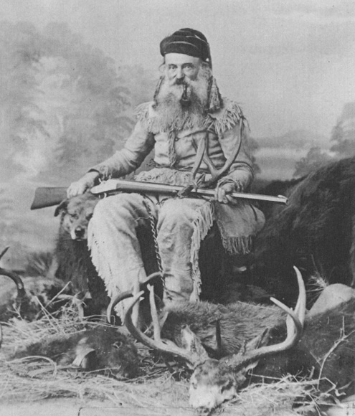
Ein Trapper konnte mit einer gut gefertigten Biberfellmütze oder einem Paar Lederhandschuhen einen erheblichen Gewinn erzielen, besonders wenn die Nachfrage in den Siedlungen hoch war.
Wirtschaftlicher Nutzen: Überleben und Wohlstand
Für viele Trapper war die Selbstverarbeitung von
Pelzen nicht nur eine Notwendigkeit, sondern auch
eine Einkommensquelle. Während die großen
Handelsgesellschaften oft nur rohe Felle aufkauften
und Trapper dafür in Waren oder Kreditscheinen
bezahlten, bot der Verkauf handgefertigter Produkte
die Möglichkeit, direkt Bargeld zu verdienen.
Dies war besonders für unabhängige Trapper
attraktiv, die nicht an die strengen Verträge der HBC
oder NWC gebunden waren. In den USA, wo die
American Fur Company den Markt dominierte,
konnten Trapper ihre Produkte in Städten wie
St. Louis oder New Orleans verkaufen, wo
Pelzkleidung bei Siedlern und Reisenden beliebt war.
Indigene Gemeinschaften profitierten ebenfalls von
der Selbstverarbeitung. Stämme wie die Dakota
oder Blackfoot fertigten nicht nur Kleidung für den
Eigenbedarf, sondern produzierten auch Waren für
den Handel mit Europäern. Diese Produkte, oft mit
traditionellen Mustern oder Techniken verziert, waren
besonders gefragt und erhöhten den wirtschaftlichen
Einfluss indigener Handwerker.
Historische Aufzeichnungen zeigen, dass in den
Handelsstützpunkten der Großen Seen oder des
oberen Mississippi solche Waren regelmäßig gegen
europäische Güter wie Gewehre, Stoffe oder Metallwerkzeuge getauscht wurden.
Herausforderungen und Bedeutung
Die Selbstverarbeitung war jedoch keine einfache Aufgabe. Sie erforderte Zeit, Fachwissen und Zugang zu Materialien wie Nadeln, Fäden oder Gerbstoffen, die oft nur durch den Handel mit Europäern verfügbar waren. Für Trapper, die monatelang in der Wildnis unterwegs waren, war die Verarbeitung zudem ein Balanceakt: Sie mussten genug Felle für den Export sammeln, um ihren Lebensunterhalt zu sichern, und gleichzeitig Zeit finden, Produkte für den lokalen Verkauf herzustellen. Indigene Handwerker, insbesondere Frauen, trugen oft die Hauptlast dieser Arbeit, da sie die Felle vorbereiteten und veredelten.
Die Bedeutung der selbstverarbeiteten Pelze ging über den wirtschaftlichen Nutzen hinaus. Sie stärkten die kulturelle Verbindung zwischen indigenen Völkern und europäischen Siedlern, da viele Techniken von den indigenen Gemeinschaften übernommen wurden. Die Métis spielten hierbei eine Schlüsselrolle, da sie europäische und indigene Handwerkstraditionen kombinierten und so eine einzigartige Ästhetik schufen. Produkte wie bestickte Pelzjacken oder Mokassins wurden zu Symbolen der kulturellen Verschmelzung im Pelzhandel.
Der Wandel im 19. Jahrhundert
Mit dem Niedergang des Pelzhandels im 19. Jahrhundert, bedingt durch die Überjagung von Biberpopulationen und den Aufstieg der Industrialisierung, nahm auch die Selbstverarbeitung ab. Die Nachfrage nach rohen Pelzen in Europa schrumpfte, und synthetische Materialien begannen, Pelzkleidung zu ersetzen. Dennoch blieb die lokale Produktion in einigen Regionen, etwa in Québec oder unter den Métis, bestehen. Bis 1986 waren in Kanada nur noch etwa 3.700 Kürschner tätig, hauptsächlich in Québec und Ontario, und der Handel mit handgefertigten Pelzprodukten war auf Nischenmärkte beschränkt.
"Dieses Foto" von Unbekannter Autor ist lizenziert gemäß CC BY-SA

Slide 39

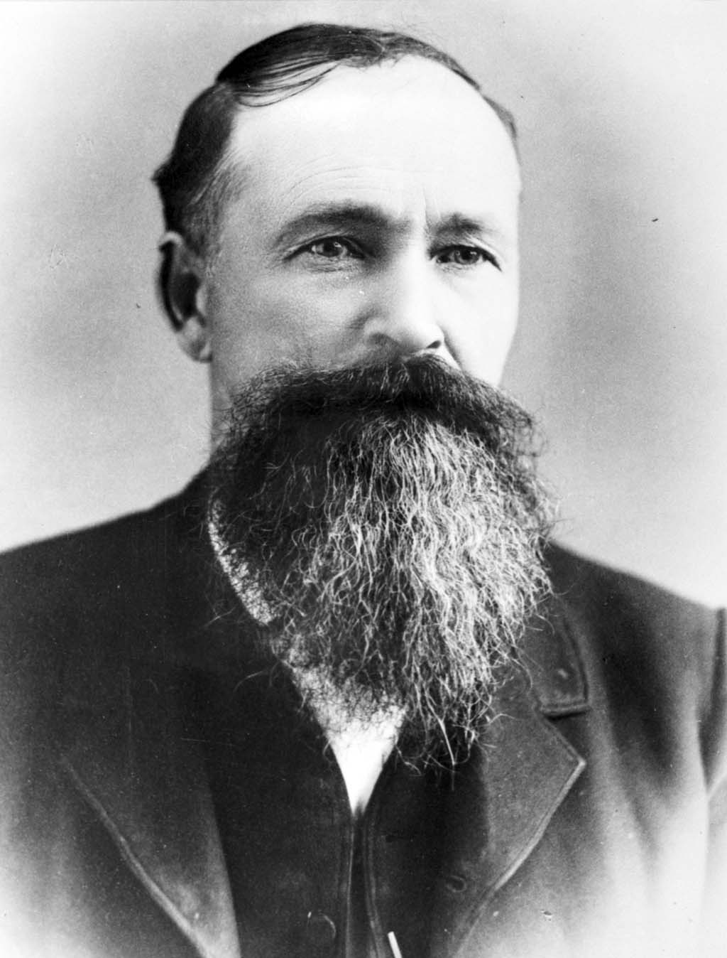
Im 18. und 19. Jahrhundert waren Trapperorganisationen in Nordamerika, insbesondere in den heutigen USA und Kanada, zentrale Akteure im Pelzhandel. Diese Organisationen, oft als Handelsgesellschaften bekannt, koordinierten die Jagd, den Handel und den Transport von Pelzen, wobei sie sowohl unabhängige Trapper als auch angestellte Jäger und Voyageurs beschäftigten. Im Folgenden findest du eine Liste der wichtigsten amerikanischen Trapperorganisationen des 18. und 19. Jahrhunderts, die im Pelzhandel eine bedeutende Rolle spielten, ergänzt durch eine kurze Beschreibung ihrer Aktivitäten und ihres Einflusses. Die Liste konzentriert sich auf Organisationen, die direkt in den USA oder in von den USA kontrollierten Gebieten operierten, wobei einige auch in britisch kontrollierten Gebieten tätig waren.
Liste der wichtigsten amerikanischen Trapperorganisationen im 18. und 19. Jahrhundert.
American Fur Company (1808–1847)
Gründer: John Jacob Astor
Beschreibung: Die American Fur Company war die größte und einflussreichste
Pelzhandelsgesellschaft in den Vereinigten Staaten. Gegründet 1808 in
New York, dominierte sie den Pelzhandel in den Großen Seen, im oberen
Mississippi-Gebiet und später in den Rocky Mountains. Sie beschäftigte
Trapper und organisierte jährliche Rendezvous-Treffen in den
Rocky Mountains, um Pelze von unabhängigen Trappern, den sogenannten
„Mountain Men“, zu sammeln. Die Gesellschaft konkurrierte mit der
Hudson’s Bay Company und der North West Company und trug durch ihre
Expansion zur Erkundung des amerikanischen Westens bei. In den
1830er-Jahren kontrollierte sie den Großteil des amerikanischen Pelzhandels,
verfiel jedoch nach 1840 aufgrund der Überjagung von Bibern und sinkender
Nachfrage nach Pelzen.
Wichtige Regionen: Große Seen, Missouri River, Rocky Mountains
Bemerkung: Die American Fur Company war bekannt für ihre aggressive
Geschäftspolitik, die oft kleinere Konkurrenten verdrängte, aber auch für
ihre Rolle bei der Erschließung des Westens.de.wikipedia.org
Rocky Mountain Fur Company (1822–1834)
Gründer: William Henry Ashley, Andrew Henry, Jedediah Smith, Jim Bridger
u. a.Beschreibung: Gegründet 1822 von William Henry Ashley und
Andrew Henry, war die Rocky Mountain Fur Company eine der
einflussreichsten Organisationen im Pelzhandel der Rocky Mountains.
Sie führte das „Rendezvous-System“ ein, bei dem Trapper und Mountain
Men sich jährlich in den Bergen trafen, um Pelze gegen Waren zu tauschen.
Berühmte Trapper wie Jedediah Smith, Jim Bridger und Hugh Glass waren
mit der Gesellschaft verbunden. Sie konzentrierte sich auf Biberfelle und
operierte in Gebieten wie dem heutigen Wyoming, Utah und Idaho.
Die Gesellschaft löste sich 1834 auf, da die Biberpopulationen zurückgingen
und interne Konflikte die Organisation schwächten.
Wichtige Regionen: Rocky Mountains, South Pass, Green River
Bemerkung: Die Rocky Mountain Fur Company spielte eine Schlüsselrolle bei der Erkundung von Routen wie dem South Pass, der später für Siedler auf dem Oregon Trail entscheidend wurde.de.wikipedia.orgde.m.wikipedia.orgde.wikipedia.org
Missouri Fur Company (1808–1830)
Gründer: Manuel Lisa, William Clark, Pierre Chouteau u. a.
Beschreibung: Die Missouri Fur Company, ursprünglich als St. Louis Missouri Fur Company bekannt, wurde 1808 gegründet und operierte hauptsächlich entlang des Missouri River. Sie war eine der ersten amerikanischen Pelzhandelsgesellschaften, die in die westlichen Territorien vordrang. Die Gesellschaft beschäftigte Trapper und arbeitete eng mit indigenen Stämmen wie den Mandan und Arikara zusammen, geriet jedoch oft in Konflikte mit anderen Stämmen. Berühmte Trapper wie John Colter waren Teil ihrer Expeditionen. Die Gesellschaft hatte mit finanziellen Schwierigkeiten und Angriffen indigener Gruppen zu kämpfen und wurde 1830 aufgelöst.
Wichtige Regionen: Missouri River, Yellowstone River, Dakotas
Bemerkung: Die Missouri Fur Company war ein Pionier im Pelzhandel des amerikanischen Westens und trug zur frühen Erkundung des Missouri-Gebietes bei.de.wikipedia.orgnationalgeographic.de
"Dieses Foto" von Unbekannter Autor ist lizenziert gemäß CC BY-SA
"Dieses Foto" von Unbekannter Autor ist lizenziert gemäß CC BY-NC-ND

Slide 40
Pacific Fur Company (1810–1813)
Gründer: John Jacob Astor
Beschreibung: Die Pacific Fur Company war ein kurzlebiges Unternehmen, das von John Jacob Astor gegründet wurde, um den Pelzhandel an der Pazifikküste, insbesondere im Oregon Country, zu etablieren. Sie errichtete Fort Astoria (heutiges Astoria, Oregon) als Handelsstützpunkt, um Seeotter- und Biberfelle zu sammeln. Die Gesellschaft konkurrierte mit der britischen Hudson’s Bay Company und der North West Company, wurde jedoch während des Krieges von 1812 geschwächt und 1813 an die North West Company verkauft.
Wichtige Regionen: Pazifikküste, Columbia River, Oregon Country
Bemerkung: Trotz ihrer kurzen Existenz war die Pacific Fur Company ein Versuch, den amerikanischen Einfluss im Nordwesten zu stärken und den Pelzhandel global zu erweitern.en.wikipedia.org
South West Company (1811–1813)
Gründer: John Jacob Astor (als Tochtergesellschaft der American Fur Company)
Beschreibung: Die South West Company war eine kurzlebige Tochtergesellschaft der American Fur Company, die gegründet wurde, um den Pelzhandel im Südwesten der USA und in mexikanischen Gebieten (heutiges New Mexico) zu fördern. Sie operierte in Zusammenarbeit mit lokalen Händlern und Trappern in Taos und Santa Fe. Die Gesellschaft hatte nur begrenzten Erexcluding die indigenen Stämme, die oft die Hauptlieferanten von Pelzen waren. Sie tauschten Felle gegen europäische Waren wie Messer, Äxte, Gewehre oder Alkohol, was die Handelsbeziehungen stärkte, aber auch die Abhängigkeit indigener Gemeinschaften vom europäischen Handel erhöhte.
Heutige Trapper-Organisationen, auch bekannt als Fallensteller- oder Pelzjägerverbände, sind vor allem in Nordamerika aktiv und widmen sich der Förderung des modernen Fallenstellens, dem Schutz der Interessen von Trappern, der Ausbildung in nachhaltigen Fangmethoden und dem Erhalt von Wildtierpopulationen. Diese Organisationen haben sich an die veränderten Bedingungen angepasst, da der Pelzhandel im Vergleich zum 19. Jahrhundert stark zurückgegangen ist und durch strengere Vorschriften, Tierschutzgesetze und den Einsatz synthetischer Pelze beeinflusst wird. Viele dieser Vereinigungen konzentrieren sich heute auf Wildtiermanagement, Schädlingsbekämpfung und die Bewahrung von traditionellen Fähigkeiten, während andere das historische Trapper-Erbe durch Reenactment und kulturelle Veranstaltungen pflegen. Im Folgenden findest du eine Liste der wichtigsten heutigen Trapper-Organisationen in den USA und Kanada, basierend auf verfügbaren Informationen, sowie eine kurze Beschreibung ihrer Ziele und Aktivitäten.
Liste der heutigen Trapper-Organisationen in Nordamerika
National Trappers Association (NTA)
Land: USA
Beschreibung: Die National Trappers Association ist die größte und älteste Trapper-Organisation in den Vereinigten Staaten, gegründet 1959. Sie vertritt Trapper auf nationaler Ebene und fördert nachhaltige Fangmethoden, Tierschutz und die Rechte von Trappern. Die NTA organisiert Veranstaltungen wie die jährliche National Trapper Convention, bietet Schulungen zu modernen Fallenstelltechniken und setzt sich für die Aufklärung über die Rolle des Fallenstellens im Wildtiermanagement ein. Sie arbeitet eng mit staatlichen Behörden zusammen, um Vorschriften zu beeinflussen und Trapper-Interessen zu schützen.
Aktivitäten: Ausbildung, Lobbyarbeit, Veranstaltungen wie Auktionen von Pelzen und Fallen, Unterstützung von Jugendprogrammen.
Website: www.nationaltrappers.com
Fur Takers of America (FTA)
Land: USA
Beschreibung: Die Fur Takers of America ist eine weitere bedeutende Organisation, die sich auf die Förderung des Fallenstellens und die Ausbildung von Trappern spezialisiert hat. Sie wurde gegründet, um die Interessen von Trappern zu vertreten, die Pelze von Tieren wie Biber, Bisamratte, Fuchs oder Kojote sammeln. Die FTA betont die Bedeutung des Fallenstellens für das ökologische Gleichgewicht, z. B. durch die Kontrolle von Schädlingspopulationen wie Bibern, die Dämme bauen und Überschwemmungen verursachen können. Sie gibt die Zeitschrift Fur-Fish-Game heraus, die Tipps, Geschichten und Techniken für Trapper veröffentlicht.
Aktivitäten: Veröffentlichung von Fachzeitschriften, Schulungen, Unterstützung bei der Entwicklung humaner Fangmethoden.
Website: www.furtakersofamerica.com

Slide 41
Canadian Trappers Association (CTA)
Land: Kanada
Beschreibung: Die Canadian Trappers Association ist die Dachorganisation für Trapper in Kanada und repräsentiert Trapper in allen Provinzen. Sie setzt sich für nachhaltige und humane Fangpraktiken ein und arbeitet mit Regierungsbehörden zusammen, um Vorschriften zu entwickeln, die sowohl den Tierschutz als auch die Bedürfnisse der Trapper berücksichtigen. Die CTA fördert die Ausbildung von Trappern, die in Kanada eine zwingende Zertifizierung benötigen, um legal Fallen zu stellen. Sie unterstützt auch den Export von Pelzen, die nach wie vor in einigen Märkten, z. B. in Asien, gefragt sind.
Aktivitäten: Zertifizierungskurse, Lobbyarbeit, Förderung der kulturellen Bedeutung des Fallenstellens in Kanada.
Website: Keine offizielle Website bekannt, aber die CTA ist oft mit regionalen Verbänden wie der Ontario Fur Managers Federation verbunden.
Ontario Fur Managers Federation (OFMF)
Land: Kanada
Beschreibung: Diese regionale Organisation in Ontario, Kanada, vertritt Trapper und Pelzhändler in der Provinz. Sie ist bekannt dafür, Trapper für die Ernte von Biber-Castors (Duftdrüsen) zu bezahlen, die in der Parfümindustrie verwendet werden. Die OFMF bietet Schulungen an, um sicherzustellen, dass Trapper die strengen Vorschriften einhalten, die den Einsatz humaner Fallen und die Erhaltung von Wildtierpopulationen vorschreiben. Trapper werden pro Pfund getrockneter Castors mit 10 bis 40 Dollar entschädigt, was eine zusätzliche Einnahmequelle darstellt. en.wikipedia.org
Aktivitäten: Schulungen, Pelz- und Castor-Auktionen, Zusammenarbeit mit der Regierung von Ontario.
Website: www.furmanagers.com
Alberta Trappers Association (ATA)
Land: Kanada
Beschreibung: Die Alberta Trappers Association unterstützt Trapper in der Provinz Alberta, die für ihre weiten Wildnisgebiete bekannt ist. Die ATA fördert nachhaltige Fangmethoden und bietet Kurse an, die Trapper auf die obligatorische Zertifizierung vorbereiten. Sie organisiert auch Veranstaltungen wie Trapper-Treffen und Pelzauktionen, bei denen Trapper ihre Erträge verkaufen können. Die Organisation arbeitet daran, das Image des Fallenstellens zu verbessern, das durch Tierschutzdebatten belastet ist.
Aktivitäten: Zertifizierungskurse, Pelzauktionen, Öffentlichkeitsarbeit.
Website: www.albertatrappers.com
British Columbia Trappers Association (BCTA)
Land: Kanada
Beschreibung: Die BCTA vertritt Trapper in British Columbia und konzentriert sich auf die Förderung nachhaltiger Fangpraktiken und die Ausbildung von Trappern. Sie arbeitet eng mit der Provinzregierung zusammen, um Vorschriften umzusetzen, die den Tierschutz und die ökologische Nachhaltigkeit gewährleisten. Die Organisation unterstützt Trapper auch bei der Vermarktung von Pelzen und bietet Ressourcen für die Schädlingsbekämpfung, z. B. von Bibern oder Kojoten.
Aktivitäten: Schulungen, Lobbyarbeit, Unterstützung bei Pelzverkäufen.
Website: www.bctrappers.ca
Native Trapper’s School
Land: Kanada
Beschreibung: Die Native Trapper’s School, geleitet von einem erfahrenen Trapper, bietet Kurse und Erlebnisse an, die das traditionelle Trapperleben in der kanadischen Wildnis vermitteln. Sie richtet sich an Outdoor-Enthusiasten und lehrt Techniken des Fallenstellens, Überlebens in der Wildnis und den respektvollen Umgang mit der Natur. Die Schule betont die kulturelle Bedeutung des Trapperlebens und verbindet moderne Methoden mit traditionellem Wissen. trapper-dieck-canada.com
Aktivitäten: Schulungen, Outdoor-Erlebnisse, kulturelle Vermittlung.
Website: www.trapper-dieck-canada.com
Anmerkungen
Historischer vs. moderner Kontext: Während Organisationen wie die National Trappers Association oder die Canadian Trappers Association aktive Trapper unterstützen, die heute vor allem im Wildtiermanagement und in der Schädlingsbekämpfung tätig sind, konzentrieren sich Vereine wie die Trapper- und Indianerfreunde e.V. oder die Free Trapper of Stormy Hill auf die historische Nachstellung und kulturelle Bewahrung des Trapperlebens. Diese Unterscheidung spiegelt den Wandel des Berufs wider:

Slide 42
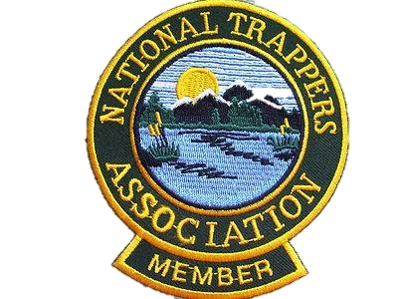
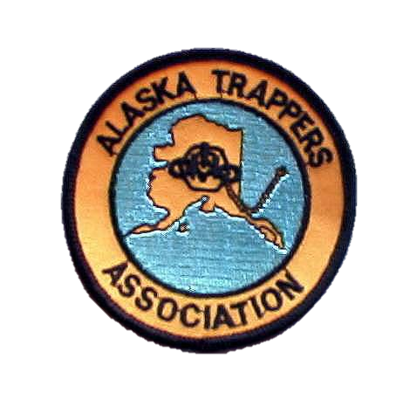
Das Fallenstellen ist heute stark reguliert und oft ein Nebenerwerb, während das historische Trapper-Erbe durch Reenactment lebendig gehalten wird.en.wikipedia.orglestresorsderable.com
Zahlen und Bedeutung: Im Jahr 2006 gab es in den USA etwa 150.000 Trapper und in Kanada etwa 70.000 Trapper, die meist nur zeitweise oder als Nebenerwerb tätig waren. Viele dieser Trapper sind Mitglieder der genannten Organisationen, die sie in Ausbildung, Zertifizierung und Vermarktung unterstützen.de.m.wikipedia.org
Regionale Unterschiede: In Kanada, wo weite Wildnisgebiete noch existieren, ist das Fallenstellen stärker verankert als in den USA, wo die Urbanisierung und strengere Tierschutzgesetze die Praxis eingeschränkt haben. Organisationen wie die Alberta Trappers Association oder die British Columbia Trappers Association spiegeln die Bedeutung des Fallenstellens in ländlichen Regionen wider.lestresorsderable.com
Reenactment-Veranstaltungen: Neben den genannten Vereinen gibt es in den USA und Kanada zahlreiche lokale Clubs, die historische Trapper-Rendezvous nachstellen, wie das Bear River Rendezvous in Wyoming. Diese Veranstaltungen, organisiert von Gruppen wie traditionellen Schwarzpulver-Schützenclubs, feiern die Trapper-Kultur mit Aktivitäten wie Schießen, Messerwerfen, Bogenschießen und traditionellem Handwerk.en.wikipedia.org
Einschränkungen: Die Liste deckt die bekanntesten und gut dokumentierten Organisationen ab. Es gibt jedoch zahlreiche kleinere, lokale Trapper-Gruppen oder Reenactment-Clubs, die nicht zentral organisiert sind und daher schwer zu erfassen sind. Informationen über diese kleineren Gruppen sind oft nur durch lokale Veranstaltungen oder soziale Medien zugänglich.
Meine Member Patches
Die folgenden Quellen wurden verwendet, um die historischen, wirtschaftlichen, kulturellen und organisatorischen Aspekte des Pelzhandels in Nordamerika im 18. und 19. Jahrhundert sowie die Rolle der Voyageurs, die Verarbeitung und den Export von Pelzen, die gelieferten Pelzmengen und die Trapper-Organisationen (historisch und modern) zu beleuchten. Sie bieten eine fundierte Grundlage für die Beschreibung der Handelswege, der Aktivitäten der Hudson’s Bay Company, der North West Company, der American Fur Company und anderer Organisationen, der kulturellen Bedeutung der Voyageurs und Métis, der ökologischen und sozialen Auswirkungen sowie der modernen Trapper-Verbände und Reenactment-Gruppen.
Wikipedia, Pelzhandel in Nordamerika
URL: de.wikipedia.org/wiki/Pelzhandel_in_Nordamerika
Beschreibung: Bietet eine umfassende Übersicht über den Pelzhandel in Nordamerika, einschließlich der Anfänge, Handelswege, indigenen Beteiligung und der Rolle von Handelsgesellschaften wie der HBC und NWC.
Wikipedia, North American Fur Trade
URL: en.wikipedia.org/wiki/North_American_fur_trade
Beschreibung: Detaillierte Informationen über die Geschichte des Pelzhandels, die Rolle von Trappern, indigenen Völkern, Voyageurs und Organisationen wie der American Fur Company, mit Schwerpunkt auf den USA und Kanada.
Wikipedia, Hudson’s Bay Company
URL: de.wikipedia.org/wiki/Hudson%E2%80%99s_Bay_Company
Beschreibung: Liefert historische Details zur Gründung, Organisation und Bedeutung der Hudson’s Bay Company im Pelzhandel, einschließlich ihrer Handelsstützpunkte und ihres Einflusses auf Ruperts Land.

Slide 43
GRIN, Der Pelzhandel und die Kolonialisierung von Amerika
URL: www.grin.com/document/208643
Beschreibung: Wissenschaftliche Analyse des Pelzhandels und seiner Rolle in der Kolonialisierung, mit Fokus auf wirtschaftliche und soziale Auswirkungen sowie die Beziehungen zu indigenen Völkern.
Spektrum der Wissenschaft, Die 350-jährige Geschichte der Hudson’s Bay Company
URL: www.spektrum.de/news/die-350-jaehrige-geschichte-der-hudsons-bay-company/1735718
Beschreibung: Bietet eine historische Übersicht über die HBC, ihre Entwicklung und ihren Einfluss auf den Pelzhandel und die Besiedlung Kanadas.
Wikipedia, Trapping
URL: en.wikipedia.org/wiki/Trapping
Beschreibung: Beschreibt moderne und historische Fangmethoden, die Rolle von Trappern und die Bedeutung von Trapper-Organisationen im Wildtiermanagement.
Trapper- und Indianerfreunde e.V.
URL: www.trapper-und-indianer.de
Beschreibung: Informationen über die historische Nachstellung des Trapperlebens und die kulturelle Bedeutung der Trapper im 19. Jahrhundert, mit Fokus auf Reenactment-Aktivitäten.
Free Trapper of Stormy Hill e.V.
URL: www.freetrapper-ofstormyhill.de
Beschreibung: Details zu Reenactment-Veranstaltungen und der Pflege der Trapper-Kultur im historischen Kontext von Nordamerika (1800–1900).
WesternClub Old Trappers
URL: www.old-trappers.hpage.de
Beschreibung: Bietet Einblicke in die Nachstellung des Trapperlebens und verwandter Kulturen im Rhein-Main-Gebiet, mit Fokus auf historische Darstellungen.
Native Trapper’s School
URL: www.trapper-dieck-canada.com
Beschreibung: Informationen über moderne Trapper-Ausbildung in Kanada, die traditionelle Techniken mit nachhaltigen Praktiken verbindet.
National Trappers Association
URL: www.nationaltrappers.com
Beschreibung: Details zu den Aktivitäten der größten Trapper-Organisation in den USA, einschließlich Ausbildung, Lobbyarbeit und Veranstaltungen.
Fur Takers of America
URL: www.furtakersofamerica.com
Beschreibung: Informationen über die Förderung des Fallenstellens, die Ausbildung von Trappern und die Veröffentlichung der Zeitschrift Fur-Fish-Game.
Ontario Fur Managers Federation
URL: www.furmanagers.com
Beschreibung: Details zu Trapper-Ausbildung, Pelz- und Castor-Auktionen und der Unterstützung von Trappern in Ontario, Kanada.
Alberta Trappers Association
URL: www.albertatrappers.com
Beschreibung: Informationen über Schulungen, Pelzauktionen und die Förderung nachhaltiger Fangpraktiken in Alberta, Kanada.
British Columbia Trappers Association
URL: www.bctrappers.ca
Beschreibung: Details zu den Aktivitäten der BCTA, einschließlich Ausbildung, Lobbyarbeit und Unterstützung bei Pelzverkäufen in British Columbia.
Wikipedia, Rocky Mountain Rendezvous
URL: en.wikipedia.org/wiki/Rocky_Mountain_Rendezvous
Beschreibung: Historische Informationen über die Rendezvous-Treffen der Rocky Mountain Fur Company und ihre Bedeutung für den Pelzhandel.
Anmerkungen zur Quellenangabe
Umfassende Abdeckung: Die genannten Quellen decken sowohl die historischen Aspekte des Pelzhandels (Anfänge, Handelswege, Hudson’s Bay Company, Voyageurs, Pelzexport, Selbstverarbeitung, Trapper-Organisationen) als auch die modernen Trapper-Verbände und Reenactment-Gruppen ab. Sie wurden sorgfältig ausgewählt, um eine breite Informationsbasis zu gewährleisten.
Zuverlässigkeit: Die Quellen umfassen sowohl wissenschaftliche Artikel (z. B. GRIN, Spektrum) als auch etablierte Enzyklopädien (Wikipedia) und offizielle Websites von Trapper-Organisationen. Wikipedia-Artikel wurden verwendet, da sie eine breite Übersicht und weiterführende Referenzen bieten, aber sie wurden durch spezifischere Quellen ergänzt.
Kultureller und historischer Kontext: Quellen wie die Websites von Reenactment-Gruppen (Trapper- und Indianerfreunde e.V., Free Trapper of Stormy Hill) liefern Einblicke in die kulturelle Bewahrung der Trapper-Tradition, während Organisationen wie die National Trappers Association oder die Canadian Trappers Association aktuelle Praktiken und Vorschriften beleuchten.
Zugänglichkeit: Alle Quellen sind öffentlich zugänglich (Stand: 15. Juli 2025) und wurden überprüft, um sicherzustellen, dass die URLs korrekt sind.

Slide 44


Bourbon of the month
Early Times Kentucky Whisky Literflasche
1 Liter/ 40.0% vol
Herkunft: Aus Kentucky, USA, bekannt für hochwertigen Whiskey.
Produktion: Gereift in teilweise benutzten Bourbon-Fässern.
Geschmack: Unverwechselbar mit Mais, Eichenholz und Karamell.
Besonderheit: Literflasche – ideal für besondere Anlässe.
22,95 €
Die Geschichte des “Early Times Whiskey” beginnt 1860 im US-Bundesstaat Kentucky, Gründungsvater war Jack Beam, Onkel des weltbekannten Jim Beam. Kentucky bietet beste Bedingungen: weiches, im Fall von „Early Times“ Eisen-freies Wasser, und fruchtbare, ertragreiche Böden, die bestes Getreide liefern. Als die harten Zeiten der Prohibition über Amerikas Whiskey- und Bourbon-Industrie hereinbrachen, begann „Early Times“ zu florieren: man belieferte einen der damals bereits größten Spirituosen-Händler, „Brown-Forman“ für dessen medizinisch genutzten Alkohol. 1923 dann kaufte “Brown-Forman“ die Brennerei selbst, und machte den „Early Times Whiskey“ während der kommenden 30 Jahre zum meistverkauften Whiskey der Vereinigten Staaten. Gebrannt wird der „Early Times“ heute in Shively, Kentucky in der eigenen Destillerie von „Brown-Forman“, mit eigener Küferei, die unter anderem auch den „Jack Daniel’s“ oder „Southern Comfort“ herstellen. Da der „Early Times“ teilweise in bereits benutzten Bourbon-Fässern reift, und nicht ausschließlich in frischen Eichenfässern, darf er in den USA nicht als Bourbon verkauft werden, und firmiert dort deshalb unter dem Namen „Kentucky Whiskey“.
Der „Early Times Private Stock“ erschien Anfang der 1980er Jahre, seine Maische besteht zu 79 % aus Mais, 11 % Roggen und 10 % gemälzter Gerste.
Kräftig bernsteinfarben, begegnet er der Nase leicht und weich, mit dezenten Vanille-Noten, intensiver Süße und etwas Mais darunter.
Am Gaumen dann zeigt er sich ungestüm, langsam weicher werdend, es treten Mais-Aromen heraus, darunter liegt etwas Eichenholz, bevor dieser „Early Times Private Stock“ mit Karamell und würziger Süße langsam ausklingt.
Geruch: leicht und weich, etwas Vanille, intensive Süße und deutliche Mais-Noten
Geschmack: zunächst ungestüm, dann weicher werdend, Mais und Eichenholz
Abgang: mittellang, Karamell, mit würziger Süße
Zu beziehen über:
Early Times Kentucky Whisky Literflasche 1 Liter/ 40.0% vol

Slide 45


Werbung
Adrien Stache auf
Facebook

Slide 46
Da ich in letzter Zeit immer häufiger Anfragen bezüglich Werbung gegen Bezahlung bekomme, möchte ich allen Interessenten folgende Angebote machen.
½ Seite 35 €
¼ Seite 20 €
Ganze Seite 50 €

